Slide 1
접수번호
 | 2025년 기술교육로드맵 개발 및 신규과정 선정 연구용역 제안서
2025. 05. 15.
시앤피컨설팅(주)

Slide 2
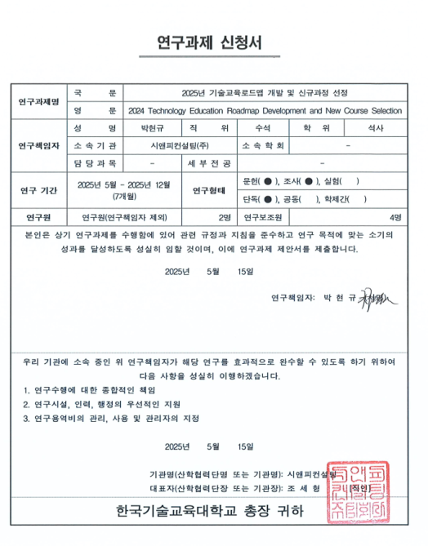
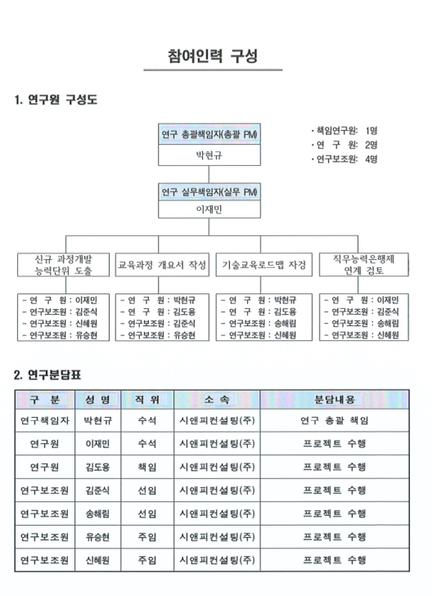

Slide 3
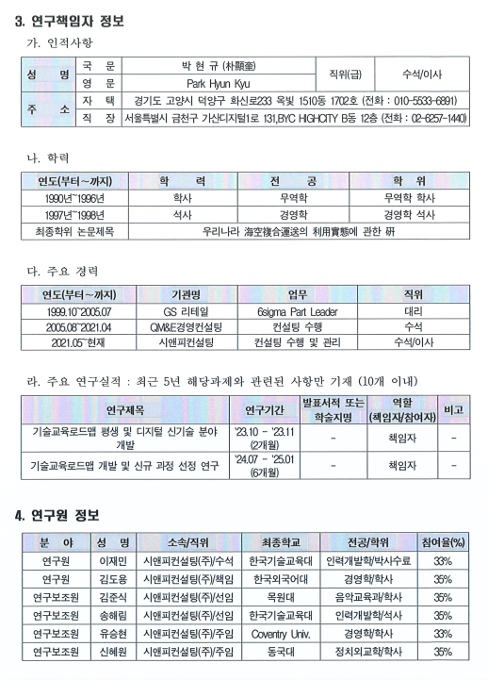

Slide 4
2025년 기술교육로드맵 개발 및 신규과정 선정 연구용역
CONTENTS
05
14
37
01. 제안 개요
02. 제안내용
03. 수행조직 및 업무분장
제안의 목적 및 범위
제안의 특장점
과업 추진방향
과업 수행계획 및 방법
추진일정계획
과업 수행인력 구성계획
투입인력 인적 사항
전문가 구성계획
43
49
04. 제안업체 일반
[부록]
일반현황
유사용역 수행실적
제안사 전문가 Pool

Slide 5


Ⅰ. 제안개요
제안의 목적 및 범위
제안의 특장점

Slide 6
과업 이해도
Q. 국내외 주요 기관의 글로벌 메가트렌드 이슈는 무엇인가?
Ⅰ. 제안개요
1. 제안의 목적 및 범위
국내외 주요 기관은 인구구조 변화와 개인화, 기술혁신 등을 주요 변화요인으로서 공통적으로 지목하고 있으며, 기술정보에서는 디지털 신기술 발달 및 기술 융·복합을 통한 산업 패러다임 변화에 주목하고 있음
국내외 주요 기관 메가트렌드 분석 주요 Keyword
보고서 구분 | 사회·문화 (Social) | 기술정보 (Technologic al) | 환경 (Ecological) | 경제 (Economic) | 정치 (Political)
UN 미래 보고서 2050 (UN미래포럼) | 고령화 개인화 의료·보건 발전 | IT/인공지능/ 바이오 기술 발달 | 기후변화 | 일자리 소멸 세계 단일화 | 정부기능 축소
2020/2050 미래 전망 토론회 (미래기획위원회) | 인구구조 변화 도시화 삶의 질 요구 증대 | 과학기술 발달 기술융합 가속화 | 에너지 패러다임 변화 | 세계경제 통합 국제분업
메가트렌드로 본 10대 미래 기술 전망 (한국정보화진흥원) | 인구구조 변화 양극화 네트워크 사회 | 가상 지능공간 기술 융·복합화 로봇 발전 | 기후변화 에너지 위기 | 감성/복지 경제 지식기반경제 글로벌 인재 부상 | 글로벌화 안전 위험성 증대
Future State 2030 (KPMG) | 인구구조 변화 도시화 개인의 부상 | 정보통신 등 기술 혁신 | 기후변화 | 공공부채 증가 경제권력 이동 자원부족
글로벌 메가 트렌드 평가 (EY한영) | 인구변화 도시화 질병위험 증가 | 기술변화 가속화 | 자원경쟁 심화 | 지속적 성장 양극화 | 다양한 거버넌스
미래학자들의 미래 모습
인구
저출산, 고령화 등 인구구조 변화, 주거· 건강·소비·여가 등의 소비 계층 급부상
주거
초고층 컴팩트 빌딩 등장, 도로의 지하화 등으로 도시의 녹지 확대
교통
무인자동차로 자동차 소유 불필요, 필요시 빌려 쓰는 주문형 교통으로 변화
기술
4차 산업혁명, 소셜미디어, 사물인터넷(IoT), 인공지능 등의 발전으로 산업구조 전면 재편
정치
정부의 행정 서비스 대부분 민영화, 참여 민주주의로 복지분야 이외정부역할 축소
안보
로봇에 의해 군대의 규모 축소, 희소 자원을 둘러싼 국지적 핵전쟁 위험 증가
에너지
태양열이 최대 에너지원, 에너지자립형 빌딩 등장, 에너지 시장 붕괴
식량
늘어난 인구의 육류소비 증가로 곡물 부족,
인공배양육·식용곤충·GMO로 식량문제 해결

Slide 7
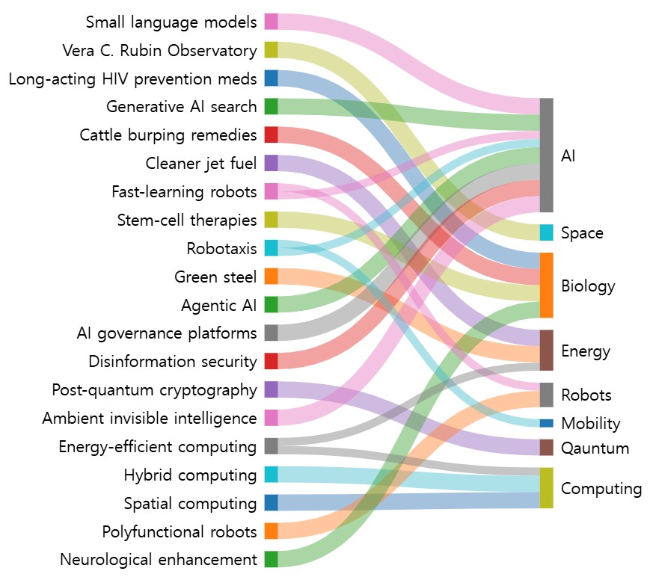

과업 이해도
Q. 국내외 주요 기관의 글로벌 메가트렌드 이슈는 무엇인가?
Ⅰ. 제안개요
1. 제안의 목적 및 범위
글로벌 기관들이 선정한 유망기술들은 우리나라의 12대 국가전략기술과 밀접하게 연관되어 있으며, 경제·사회, 일하는 방식 전반에도 큰 영향을 미칠 것으로 전망되기에 해당 분야의 지속적인 전문인력 양성이 필요함
글로벌 주요기관 전망 2025년 유망기술 트렌드 및 시사점
기관 명
유망기술 및 트렌드
시사점
MIT 테크놀로지
매년 전 세계에 실질적인 영향을 줄 것으로 기대되는 유망한 미래기술을 선정
’25년에는 소형언어모델, 고속학습 로봇, 생성형 Ai검색 등 10대 미래유망기술 제시
딜로이트
매년 비즈니스 및 기술 리더들에게 비즈니스를 혁신할 수 있는 기술 트렌드를 제시
’25년 트렌드로 AI와 공간컴퓨팅 결합, 특화된 소형언어모델 등 발표
가트너
매년 향후 10년간 IT 업계의 주요 기회와 도전과제를 촉발할 수 있는 10개 전략기술 트렌드를 제시
’25년 트렌드로 에이전틱 AI, AI 거버넌스 플랫폼, 양자내성암호, 공간 컴퓨팅 등을 발표
포브스
매년 우리의 생활과 일하는 방식, 세계를 이해하고 상호작용하는 방식에 중요한 변화를 가져올 가장 변혁적인 기술들의 발전 방향을 제시하는 5대 기술트렌드 발표
’25년 트렌드로 기계와 인간 지능의 융합, 양자 도약 등 제시
글로벌 주요 기관들은 ’24년에 이어 ’25년에도 더욱 진화된 AI 기술들이 각 분야의 혁신을 이끌며 경제·사회는 물론 실생활과 일하는 방식에도 큰 영향을 미칠 것으로 전망함
*그림: ‘25년 글로벌 기관 전망 미래유망기술의 상위 기술분야
** Source: 글로벌 주요기관 전망 2025년 유망기술 트렌드 및 시사점, KISTEP

Slide 8
과업 이해도
Q. 메가트렌드(산업 패러다임 변화)로 인한 교육 콘텐츠 개발 이슈는 무엇인가?
Ⅰ. 제안개요
1. 제안의 목적 및 범위
인구절벽과 저성장기의 지속, 세대교체로 인한 조직문화 변화, 디지털화 등 조직환경 변화에 대응하기 위해서는 디지털 신기술 분야의 교육훈련 요구 분석을 통한 교육 콘텐츠 개발이 필요함
HR 관련 메가트렌드
HR 이슈
HR 과제
인구 절벽과 세대교체
베이비붐 세대 은퇴
신세대 주력 등장
고령화, 승진 적체
신세대 기업 선호 변화
직급 축소 및 정년 연장 논란
일하고 싶은 기업 문화 구축
4차 산업혁명
워크4.0 직업 변화
스타트업 컬처 혁신
스타트업 제휴/협업 확산
워크4.0 직업역량 고도화
일자리 변화와 인재 확보
신기술 분야 교육훈련 콘텐츠 개발
신기술 분야 역량 개발
데이터 중심의 일하는 문화 구축
저성장기 사람관리
글로벌 경기 침체
보호무역주의 강화
상시 구조조정 압력 유지
비관세 장벽, 무역 분쟁 확산
구조조종기 조직관리 중시
무역/통상 전문가 및 조직 강화
고용노동 규제 변화
일자리 창출
협력적 노사관계
정부 고용노동 기조 변화
현장 노사관계 변화
일자리, 비정규직 이슈 대응
직무 기반 인사제도 도입
HR부서 디지털화
인사업무 솔루션 확산
인사시스템 고도화
인사업무 비용 절감 니즈
인사 빅데이터 분석 활용
인사업무 디지털 및 자동화

Slide 9
과업 이해도
Q. 최근 주요 신기술 분야의 인력수급 전망은 어떠한가?
Ⅰ. 제안개요
1. 제안의 목적 및 범위
그러나 최근 빅데이터, 클라우드, 인공지능(AI), 나노 등 신기술 분야의 신규인력 부족 현상이 심각할 것으로 예상되며, 신기술 분야 신규인력 육성을 위한 교육훈련체계 마련이 시급함
4대 신기술 분야 인력수급 전망 (2023~2027)
인공지능(AI)
12,800명 부족, 특히 ‘연구개발(R&D)’ 등 고급인력 부족
클라우드
18,800명 부족, ‘운영’부터 ‘개발’ 전반의 인력수요 증가
수요 |  |  | 공급 |  |  |  |  | 수급차
 |  |  |  | 정부/민간 |  | 대학
계 | 초·중급 | 고급 | 계 | 초·중급 | 고급 | 초·중급 | 고급 | 계 | 초·중급 | 고급
66,100 | 44,600 | 21,500 | 53,300 | 46,200 | 4,000 | 2,200 | 900 | -12,800 | 3,800 | -16,600
수요 |  |  | 공급 |  |  |  |  | 수급차
 |  |  |  | 정부/민간 |  | 대학
계 | 초·중급 | 고급 | 계 | 초·중급 | 고급 | 초·중급 | 고급 | 계 | 초·중급 | 고급
62,600 | 51,400 | 11,200 | 43,800 | 40,300 | 100 | 2,800 | 600 | -18,800 | -8,300 | -10,500
의료·금융·제조·서비스 등 다양한 분야에서 AI 활용 확대 및 국제적으로 AI 기술의 중요성이 강조되는 상황으로 고급인력 해외유출 우려 등 고급수준 인력난 심화 전망
서버·소프트웨어 등 클라우드 서비스 확산 및 지속적인 시장 성장으로 인력 부족 심화, 특히, 서버의 관리·보수 등을 위한 운영인력과 시스템 개발인력 모두 부족한 상황
빅데이터
19,600명 부족, ‘융합데이터전문가’ 수요 급증
나노
8,400명 부족, 첨단산업 성장으로 ‘응용기술인력’ 수요 증가
수요 |  |  | 공급 |  |  |  |  | 수급차
 |  |  |  | 정부/민간 |  | 대학
계 | 초·중급 | 고급 | 계 | 초·중급 | 고급 | 초·중급 | 고급 | 계 | 초·중급 | 고급
99,000 | 69,000 | 30,000 | 79,400 | 53,000 | 1,800 | 20,300 | 4,300 | -19,600 | 4,300 | -23,900
수요 |  |  | 공급 |  |  |  |  | 수급차
 |  |  |  | 정부/민간 |  | 대학
계 | 초·중급 | 고급 | 계 | 초·중급 | 고급 | 초·중급 | 고급 | 계 | 초·중급 | 고급
14,000 | 10,600 | 3,400 | 5,600 | 3,600 | - | 1,200 | 800 | -8,400 | -5,800 | -2,600
디지털 혁신의 기초인 데이터에 대한 중요성이 전 산업으로 확산되면서, 분야별 전문지식을 겸비한 고급 데이터 인력에 대한 수요가 확대 전망
나노기술은 단독 상업화는 어려우나, 디스플레이·에너지·환경·바이오헬스·소재 등 첨단분야의 성장으로 응용·복합 나노 기술인력의 수요가 매우 크게 증가 전망
* Source: 제4차 신기술 인력수급 포럼 (고용노동부/한국직업능력연구원, 2023.08.31.)

Slide 10
과업 이해도
Q. 온라인평생교육원의 교육 현황은?
Ⅰ. 제안개요
1. 제안의 목적 및 범위
STEP은 전 국민 누구나 이용할 수 있는 온라인 기반의 평생직업능력개발 플랫폼으로서, 다양한 방식으로 맞춤 직업훈련을 받을 수 있도록 지원함
온라인평생교육원 연혁
스마트 직업훈련 플랫폼(STEP) 성과
2022년
원격평생교육원 사이트 리뉴얼
회원 수
(누적)
2019년 18.2만 명에서 2023년 81만명의 누적 회원수를 보유하고 있음
2021년
STEP 2차 고도화 착수
STEP 1차 고도화
2020 대한민국 인적자원개발대상 교육기관부문 대상 수상
2020 원격교육연수원 운영평가 우수상 수상
콘텐츠 수
(누적)
2019년 콘텐츠 1,191개에서 2023년 3,792개의 콘텐츠를 보유하고 있음 - 이러닝 1,755개, 가상훈련 144개, 메타버스 6개 등
2020년
국가 소비자중심 브랜드 직업교육훈련 부문 대상 수상
스마트 직업훈련 플랫폼(STEP) 개통
콘텐츠
활용 인원
(누적)
이러닝 148만 명, 가상훈련 20만 명, LMS 활용 콘텐츠 20만 명 등 총 188만 명이 활용하고 있음
2019년
2018년
스마트 직업훈련 플랫폼 구축 1단계 착수
VR EXPO 2018, VR 교육 부문 공로상 수상
2017년
온라인평생교육원 평생직업능력개발 온라인훈련 사업 확대
스마트 직업훈련 플랫폼 구축 정보화전략계획(ISP) 수립
STEP은 온라인 직업교육 생태계를 만들고 일자리 안전망을 좀 더 촘촘하게 만들어줄 플랫폼으로서 4차 산업에 대비할 수 있도록 훈련 콘텐츠를 생산·유통하고 있으며, 다양한 방식으로 맞춤 직업훈련을 받을 수 있도록 지원하고 있음
2014년
온라인평생교육원 개원
한국기술교육대학교 부설 원격평생교육원 설치

Slide 11
추진 목적 및 범위
Q. 본 PJT를 통해 한기대가 얻고자 하는 산출물의 방향과 세부 목표는 무엇인가?
Ⅰ. 제안개요
1. 제안의 목적 및 범위
본 용역을 통해 학습자들이 체계적으로 훈련 받을 수 있도록 기술교육로드맵 및 과정 개요서를 개발하고, STEP 서비스 활용 확대를 위한 기반을 마련하고자 함
수요중심의 온라인평생교육 기술교육로드맵 및 신규과정 개발
STEP 서비스 활용 확대 방안 수립
추진목표
능력단위 기반 교육과정 매핑 및 개발 가능 능력단위 선정
과정개요서 개발 및
기술교육로드맵 작성
STEP 서비스 확대 및
효율적 운영을 위한 방안 제언
추진범위
NCS 및 SQF Updating 및 교육과정 매핑
NCS 및 SQF 검토 후, 온평원의 교육과정에 반영된 능력단위와 정합성 분석
최신 능력단위를 기준으로 온평원 교육과정-능력단위 DB 정리
비매칭 능력단위 과정개발 여부 판단
NCS 10개 분야의 능력단위 중심의 개발 과정을 위해 능력단위 활용 및 미 활용 여부 구분
미 활용 능력단위 분석 및 교육과정 개발이 가능한 능력단위 수요 도출
수요조사 실시 및 최종 선정
STEP 활용자 대상 수요조사 실시
24년 세분류 수요조사 결과 및 25년 교육과정 수요조사 결과를 바탕으로 신규 개발 과정 선정
과정개요서 개발
전문가 위원회 검증을 통한 최종 과정 선정
NCS 학습 모듈 준거로 과정개요서 개발
기 개발 기술교육로드맵 분석 및 현행화
SQF 직무, NCS 세분류 직무 등을 적용한 기 개발 TTR 분석
25년 신규 개발 과정 추가 및 STEP 학습자에 적합한 TTR 정비 및 적용
데이터 관리방안 제언
NCS 및 SQF의 변경으로 인한 변경 사항 적용 방안, 기존 데이터 관리방안, 신규 NCS 적용에 따른 기술교육로드맵 직무 추가 및 과정 매칭 방안을 고려한 기술교육로드맵 현행화 방안 제언
직무능력은행제 연계 검토
온평원 보유 콘텐츠를 직무능력은행제와 연계할 수 있는 방향성 제시
기술교육로드맵 학습 흐름 제언
학습자의 효율적인 훈련을 위해 자격증 및 SQF 등을 분석하여 직무별 학습 흐름 제언
주요내용
과업 배경
수요자 중심의 콘텐츠 제공 및 체계적 학습이 가능한 기술교육로드맵(TTR) 개발
전년도 개발된 STEP 훈련 로드맵을 NCS 및 SQF 변경 사항에 따른 현행화 및 전체 개발 수요 파악을 위한 방안 마련이 필요함
STEP의 활용성 확대를 위한 서비스 방안 마련이 필요함

Slide 12




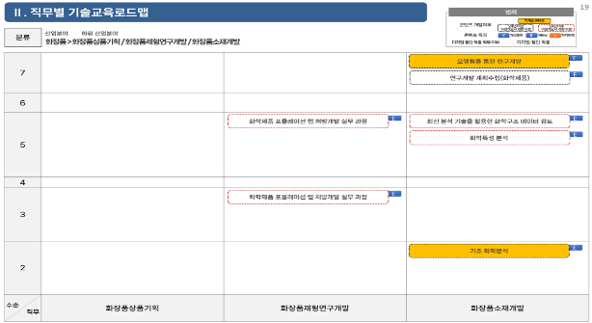
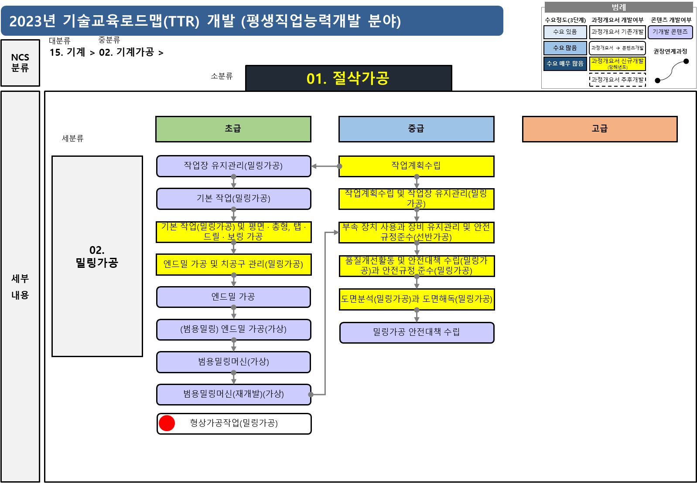

[CSF1] 조사 연구용역에 대한 높은 전문성 보유
Ⅰ. 제안개요
2. 제안의 특장점
제안사는 ‘23년, ‘24년 기술교육로드맵 개발 및 신규 과정 선정 용역을 수행한 경험과 다수의 수요조사 및 교육과정 개발 용역 수행 경험을 바탕으로 전문성 높은 산출물을 제공할 수 있음
다수의 유사용역 수행실적 보유
한국기술교육대학교 수행내용 요약
한국기술교육대학교 수행내용 요약
기관/과업명
수행내용
유사
용역
수행
실
적
2024년 기술교육로드맵 및 신규과정 선정 용역
기술교육로드맵 평생 및 디지털 신기술 분야 개발 용역
대내외 환경분석 및 수요조사
혁신지원사업 통한 현장중심 교육과정 개발, 성인학습자 대상 교양교과목, 융·복합 교육과정 개발
혁신지원사업 현장중심 교육과정 등 개발(개편) 지원
수행 기간 : ’24.07.30 ~’25.01.17
과업 목적
수요자 중심의 교육과정 개발을 통해 전 국민 평생직업능력개발 제고
TTR 개편을 통해 수요자 중심의 맞춤 훈련 및 수준별, 단계별 훈련이 가능한 환경 마련
수행 범위
평생 및 디지털신기술 분야 기술교육로드맵 및 과정개요서 개발
기업·기관 협약 기술교육로드맵 및 과정 선정
수행 기간 : ’23.10.23 ~’23.11.30
과업 목적
‘평생직업능력개발’ 및 ‘디지털 신기술’ 분야의 로드맵 및 과정개요서를 개발하여 교육훈련 과정(교과목, 콘텐츠) 개발에 활용하고자 함
수행 범위
평생 및 디지털 신기술 분야 NCS 능력단위 기준 교육훈련 수요 도출
평생 및 디지털 신기술 분야 기술교육로드맵 및 과정개요서 개발
학과별 현황분석
학과별 인재상 설정
학과별 직무 재분류
학과별 역량모델 구축
대전대학교 학과별 역량모델링
복지시설 이용자 문화예술교육 지원사업 사업 만족도 수준 측정
만족도 조사·결과 분석을 통해 개선방안 도출
복지시설 이용자 문화예술교육 지원사업 만족도조사 및 협조도 평가 결과 산출 용역
교육 수요자 만족도 조사 실시
교욱 만족도 분석
교육프로그램 성과관리 방안 마련
2023학년도 대학구성원 만족도 조사 용역

Slide 13




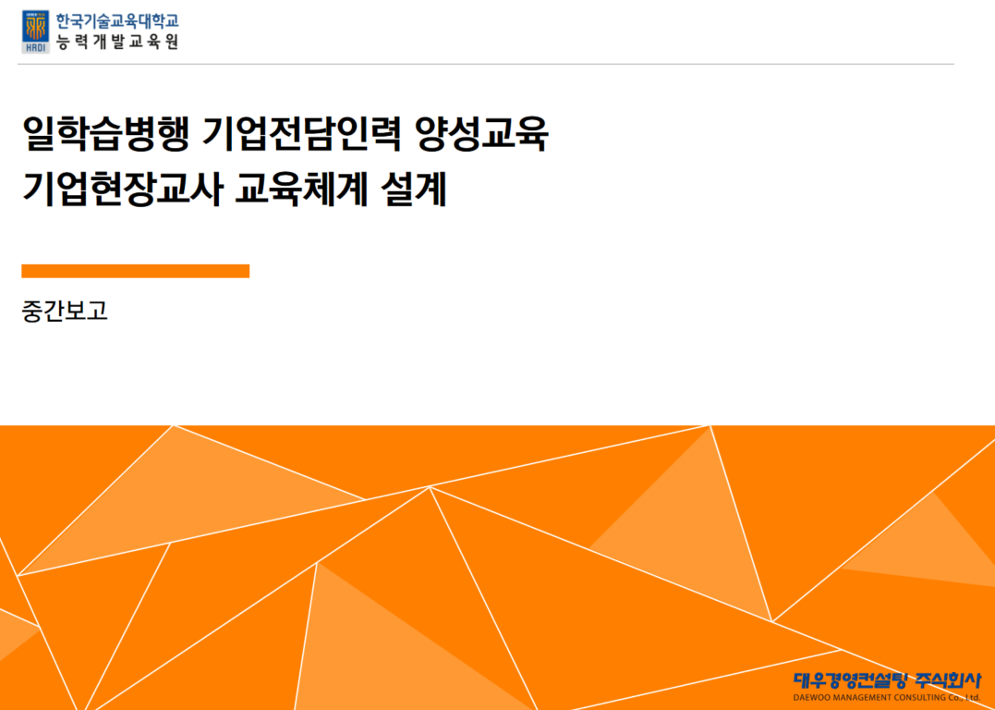



[CSF2] 한국기술교육대학교 과업에 대한 높은 이해도 보유
Ⅰ. 제안개요
2. 제안의 특장점
제안사는 ’19~’24년 기간 동안의 한기대가 발주한 다양한 PJT 수행을 통해 대학 사업에 대한 전문성 및 높은 이해도를 보유하고 있음
한국기술교육대학교 다수 PJT 수행을 통한 높은 기관 이해도 및 노하우 보유
한국기술교육대학교 과업 수행 실적(2019~2024)
No. | 용역명 | 년도 | 발주처 | 비고
1 | 기술교육로드맵 개발 및 신규 과정 선정 연구용역 | 2024 | 한기대 | 제안사 실적
2 | 기술교육로드맵 평생 및 디지털 신기술 분야 개발 용역 | 2023 | 한기대
3 | 온라인 교육훈련 수요조사 | 2023 | 한기대
4 | 대학 중장기 발전계획 개편 연구용역 | 2023 | 한기대
5 | 일학습병행 기업현장교사 교육체계 설계 | 2023 | 한기대
6 | 일학습병행 기업현장교사 업무매뉴얼 개발 | 2021 | 한기대
7 | 일학습병행 학위연계형 PBL 표준운영모델 개발 | 2021 | 한기대
8 | 직훈교사 자격체계 개편 | 2021 | 한기대
9 | 일학습병행 공동훈련센터 전담자 직무연수 역량체계개발 | 2021 | 한기대 산학협력단
10 | 신기술 인력양성 협업예산 편성사업 성과관리 지원 컨설팅 방안 용역 | 2021 | 한기대 심평원
11 | 기업수요 맞춤형 훈련 사업계획 심사 및 성과평가 도구개발 | 2020 | 한기대
12 | 고용직업능력개발관련 분야 전문가 양성을 위한 대학원 활성화 방안연구 | 2020 | 한기대
13 | 4단계 BK21 플러스 대학원 경영 혁신 부문 작성 | 2020 | 한기대
14 | 일학습병행허브사업단 조직진단 및 직무분석 연구용역 | 2019 | 한기대 산학협력단
15 | 코리아텍 ESI 모델 고도화 컨설팅 | 2019 | 한기대

Slide 14

Ⅱ. 제안 내용
과업 추진방향
과업 수행계획 및 방법
추진일정계획

Slide 15
Framework
Q. 본 과업의 체계적인 이행을 위해 어떠한 단계로 진행할 것인가?
Ⅱ. 제안 내용
1. 과업 추진방향
제안사는 RFP에서 제시된 과업 내용과 접근 전략을 기반으로 본 프로젝트 Framework을 총 6개의 Modules로 재구조화 하였음
25년도 기술교육로드맵 개발 및 신규과정 선정
STEP 서비스 확대 및 효율적 운영을 위한 방안 제언
능력단위 Updating 및
교육과정-능력단위 매핑
신규 과정개발
능력단위 도출
데이터 관리방안 및 TTR 학습 흐름 제언
직무능력은행제 연계 검토
Module 1
Module 2
Module 5
Module 6
NCS 및 SQF 변경내역 검토
과정개발 가능 여부 판단을 위한 자문회의 실시
NCS 및 SQF 변경으로 인한 변경사항 적용 방안 제언
문헌 분석 및 벤치마킹
기존 과정 NCS 능력단위 매핑
과정개발 가능한
능력단위 평가 실시
신규 NCS 적용에 따른
現 TTR 작성 및 수정 방안 제언
온평원 콘텐츠-직무능력은행제 연계 방향성 제시
수요조사 대상
능력단위 최종 도출(760개)
기술교육로드맵 학습 흐름 제언
산출물
교육과정-능력단위 매핑 DB
과정개발 가능 능력단위 List
TTR 데이터 관리 방안 매뉴얼
직무능력은행제 연계 방안
수요조사 대상 능력단위 List
기술교육로드맵 학습 흐름
교육과정 개요서 및 기술교육로드맵 작성
수요조사
Module 4
Module 3
수요조사 문항 제작
교육과정 개요서 작성
수요조사 실시 및 분석
기술교육 로드맵 작성
산출물
수요조사 결과
교육과정 개요서(380개)
신규 개발 교육과정 List
기술교육로드맵 및 TTR Master DB

Slide 16


Module 1. 능력단위 Updating 및 교육과정-능력단위 매핑
Ⅱ. 제안 내용
2. 과업 수행계획 및 방법
NCS 및 SQF 변경내역 검토
2024년 용역 시 활용하였던 NCS(‘23년 11월 Ver)와 최근 공시된 NCS(‘25년 03월 Ver)를 비교하여 변경된 NCS를 찾고, 본 용역에서 활용 가능하도록 Updating 하겠음
NCS 변경내역 검토
08. 문화·예술·디자인·방송
변경 前 NCS 체계 (2023년 11월 Ver)
분류번호 | 분류명
[0802010718_17v3] | 실내디자인 세부 공간계획
[0802010719_17v3] | 실내디자인 실무도서 작성
[0802010720_17v3] | 실내디자인 설계도서 작성
[0802010721_19v4] | 실내디자인 협력설계 계획
[0802010722_19v4] | 실내디자인 협력설계 검토
[0802010723_19v4] | 실내디자인 마감 조사 분석
변경 後 NCS 체계 (2025년 03월 Ver)
분류번호 | 분류명
[0802010718_17v3] | 실내디자인 세부 공간계획
[0802010719_17v3] | 실내디자인 실무도서 작성
[0802010720_17v3] | 실내디자인 설계도서 작성
[0802010727_24v5] | 실내디자인 협력설계
[0802010723_19v4] | 실내디자인 마감 조사 분석
15. 기계
변경 前 NCS 체계 (2023년 11월 Ver)
분류번호 | 분류명
[1505010401_14v2] | 공작기계 설치정비 준비
[1505010403_14v2] | 공작기계 설치계획 수립
[1505010404_14v2] | 공작기계 운반
[1505010405_14v2] | 공작기계 설치
[1505010406_14v2] | 공작기계 시운전
[1505010407_14v2] | 공작기계 보전관리
[1505010409_14v2] | 공작기계 안전관리
변경 後 NCS 체계 (2025년 03월 Ver)
분류번호 | 분류명
[1505010401_24v3] | 공작기계 설치 준비
[1505010403_24v3] | 공작기계 설치계획 수립
[1505010404_24v3] | 공작기계 운반
[1505010405_24v3] | 공작기계 설치
[1505010406_24v3] | 공작기계 시운전
[1505010407_24v3] | 공작기계 보전관리
[1505010409_24v3] | 공작기계 설치·정비 안전관리

Slide 17
Module 1. 능력단위 Updating 및 교육과정-능력단위 매핑
Ⅱ. 제안 내용
2. 과업 수행계획 및 방법
기존 과정 NCS 능력단위 매칭
한국기술교육대학교 온라인평생교육원의 기존 콘텐츠와 NCS 능력단위 매칭 DB를 전반적으로 검토하고, 삭제 및 변경된 능력단위는 최신 NCS 능력단위 기준에 따라 수정 및 보완하겠음
기존 과정 NCS 능력단위 매칭
콘텐츠 명 | NCS 체계 (2023년 11월 Ver)
 | 대분류 | 중분류 | 소분류 | 세분류 | 능력단위분류번호 | 능력단위
(이러닝)가솔린 전자제어 장치 정비 | 기계 | 자동차 | 자동차정비 | 자동차엔진정비 | 1506030208_17v3 | 가솔린 전자제어장치 정비
(이러닝)디젤 전자제어 장치 정비 | 기계 | 자동차 | 자동차정비 | 자동차엔진정비 | 1506030210_18v4 | 디젤 전자제어장치정비
(이러닝)배출가스장치정비·검사 | 기계 | 자동차 | 자동차정비 | 자동차엔진정비 | 1506030212_17v3 | 배출가스장치 정비
(이러닝)디지털 포렌식 | 정보통신 | 정보기술 | 정보보호 | 보안사고분석대응 | 2001060303_19v2 | 디지털 포렌식
(이러닝)사이버수사 | 정보통신 | 정보기술 | 정보보호 | 보안사고분석대응 | 2001060304_19v2 | 사이버조사
(이러닝)악성코드 분석 | 정보통신 | 정보기술 | 정보보호 | 보안사고분석대응 | 2001060306_19v2 | 악성코드 분석
콘텐츠 명 | NCS 체계 (2025년 03월 Ver)
 | 대분류 | 중분류 | 소분류 | 세분류 | 능력단위분류번호 | 능력단위
(이러닝)가솔린 전자제어 장치 정비 | 기계 | 자동차 | 자동차정비 | 자동차엔진정비 | 1506030208_24v4 | 가솔린전자제어장치 정비
(이러닝)디젤 전자제어 장치 정비 | 기계 | 자동차 | 자동차정비 | 자동차엔진정비 | 1506030210_24v5 | 디젤전자제어장치 정비
(이러닝)배출가스장치정비·검사 | 기계 | 자동차 | 자동차정비 | 자동차엔진정비 | 1506030212_24v4 | 배출가스제어장치 정비
(이러닝)디지털 포렌식 | 정보통신 | 정보기술 | 정보보호 | 디지털포렌식 | - | -
(이러닝)사이버수사 | 정보통신 | 정보기술 | 정보보호 | 보안사고분석대응 | - | -
(이러닝)악성코드 분석 | 정보통신 | 정보기술 | 정보보호 | 보안사고분석대응 | - | -
해당 능력단위가 삭제된 것으로 파악됨

Slide 18
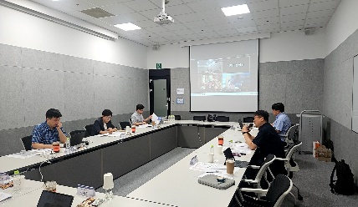
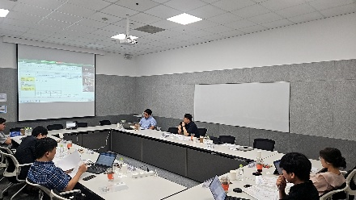
Module 2. 신규 과정개발 능력단위 도출
Ⅱ. 제안 내용
2. 과업 수행계획 및 방법
과정개발 가능 여부 판단을 위한 자문회의 및 능력단위 평가 실시
외부 전문가 자문회의를 통해 NCS 10개 분야별 전체 개발 수요를 확인할 수 있는 지표를 확정하고, 이를 바탕으로 능력단위 평가를 실시하겠음
분야별 전체 개발 수요 확인 및 능력단위 평가 실시(안)
자문회의 계획(안)*
과정개발 가능한 능력단위 평가 실시(안)
목적
NCS 10개 분야의 능력단위 중심의 개발 과정을 위해 능력단위의 활용 및 미활용 여부를 구분하기 위함
미 활용된 능력단위의 훈련 수요를 파악하기 위한 지표 설정 등
1
교육과정 개발 Must 조건을 활용한 능력단위 필터
진행
방식
Section 1
서면 자문
Section 2
자문결과 취합
Section 3
대면 자문
능력단위 공학/비공학 여부에 따라 비공학 능력단위는 탈락
산업의 수요가 너무 적어 교육과정 개발이 필요 없는 능력단위는 탈락
섭외
대상
직업훈련 전문가, 교육과정 개발 전문가 등
2
주요
내용
NCS 10개 분야의 전체 개발 수요 파악을 위한 방안 검토
교육과정 개발을 위한 Must 조건 (ex. 공학/비공학 여부) 설정
교육과정 개발을 위한 Want 조건 (ex. 중요도, 필요도, 긴급도 등) 설정 등
교육과정 개발 Want 조건을 활용한 능력단위 수요 파악
자문회의를 통해 도출된 능력단위 수요 평가 지표 (ex. 중요도, 필요도, 긴급도 등)를 활용하여 평가를 실시함
평가가 용이하도록
능력단위를 활용한 교육과정 명, 교육과정 정의를 함께 제시함
진행 사진
예시
평가위원은 분야별 산업별 ISC 위원 1인, 훈련교·강사 1인, 산업별 현장전문가 1인 총 3인 예정 * 필요시 온평원 분야별 담당자 추가 방안 검토
* 필요 시 외부 전문가뿐만 아니라, 내부 직원(ex. 온평원 개발파트) 인터뷰도 함께 실시하여 다양한 의견을 수렴하겠음

Slide 19
Module 2. 신규 과정개발 능력단위 도출
Ⅱ. 제안 내용
2. 과업 수행계획 및 방법
수요조사 대상 능력단위 최종 도출
전문가 평가 점수 총합에 ‘24년도 세분류 수요조사 순위 기반 가중치를 적용함으로써, 수요조사 대상 능력단위 760개를 도출하겠음
수요조사 대상 능력단위 최종 도출 방법
NCS |  |  |  |  |  | 평가 점수 | 교육과정명 | 총점
대분류 | 중분류 | 소분류 | 세분류 | 세분류 가중치 | 능력단위 | 총합 | 과정명 | 세분류 가중치 * 총합
정보통신 | 정보기술 | 정보기술개발 | 데이터아키텍처 |  | 데이터베이스 검증 | 43 | 데이터베이스 검증
정보통신 | 정보기술 | 정보기술개발 | 시스템SW엔지니어링 |  | 시스템SW 아키텍처 설계 | 42 | 시스템 소프트웨어 아키텍처 설계 기초
정보통신 | 통신기술 | 통신서비스 | 특수이동통신서비스 |  | IoT융합서비스 소프트웨어 개발 | 42 | IoT융합서비스 소프트웨어 설계와 구현 기초
정보통신 | 정보기술 | 정보기술개발 | 시스템SW엔지니어링 |  | 시스템 하드웨어 제어 | 41 | 시스템 하드웨어 제어 실습
정보통신 | 정보기술 | 디지털트윈 | 디지털트윈구축 |  | 디지털트윈 알고리즘 실증 구현 | 41 | 디지털트윈 알고리즘 실증 구현
정보통신 | 통신기술 | 통신서비스 | 이동통신서비스 |  | 이동통신서비스 보안관리 | 41 | 이동통신서비스 보안관리
정보통신 | 정보기술 | 정보보호 | 클라우드 보안 관리·운영 |  | 클라우드 애플리케이션 보안 | 41 | 클라우드 애플리케이션 보안 전문가 과정
정보통신 | 정보기술 | 정보기술개발 | 시스템SW엔지니어링 |  | 시스템SW 단위 모듈 구현 | 40 | 시스템 소프트웨어 단위 모듈 구현 실습
정보통신 | 통신기술 | 유선통신구축 | 구내통신설비공사 |  | 홈네트워크설비공사 | 40 | 홈네트워크설비공사 마스터 과정: 스마트홈의 배우기
추후
확정
“능력단위 평가점수에 ‘24년도 세분류 수요조사 순위를 반영한 가중치를 적용하여 최종 순위를 산정하겠음”
세분류 수요는 높지만 능력단위 수요가 낮은 경우, 또는 세분류 수요가 낮지만 능력단위 수요가 높은 경우를 모두 고려하기 위함
가중치 부여 방식은 용역 수행 과정에서 시뮬레이션을 통해 몇 가지 (안)을 도출하고, 이를 발주처와 협의하여 최종 확정하겠음
확정된 가중치를 적용한 최종 순위에 따라, 수요조사 대상 능력단위 760개(디지털·첨단 약 440개, 평생 약 320개)를 도출하겠음

Slide 20
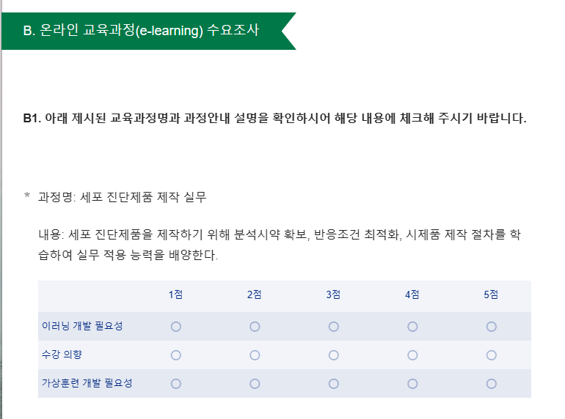
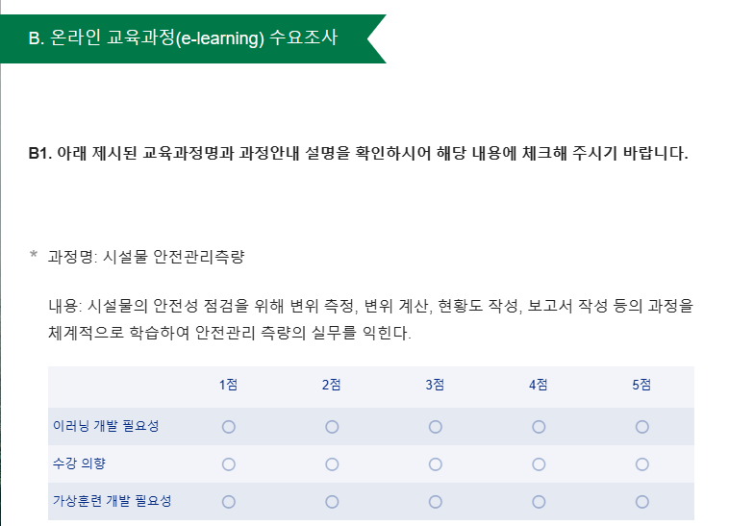
Module 3. 수요조사
Ⅱ. 제안 내용
2. 과업 수행계획 및 방법
수요조사 문항 제작
개발과정의 2배수(760개)를 대상으로 수요조사를 실시하며, 수요조사 대상은 STEP 학습자를 대상으로 하되 발주처와의 협의를 통해 최종 확정하겠음
수요조사 대상 및 문항개발
대상
22년 이후 훈련기관
2023년 ~ 2024년 STEP 학습자 대상
- STEP 직무 과정 분야별로 2개 과정 이상 수강한 수강생*
설문조사 진행 예시
목표
표본
약 2,000개
설문
기간
약 2주(14일간)
조사
방법
온라인 설문(모아폼, 서베이몽키 등 활용) 진행 하겠음
E-러닝/가상훈련 수강자 대상 설문지와 훈련기관 대상 설문지를 구분하여 수요조사를 실시하겠음
교육과정 별로 이러닝 개발 필요성, 수강의향, 가상훈련 필요성을 5점 척도로 체크하도록 하겠음
도출된 교육과정이 많아 한번에 응답하기 어려운 대분류는 수요조사 집단을 나누어 평가하도록 하겠음 -> 대분류 별 교육과정을 N개로 나누어 N개의 집단에 배포
설문
문항
A. 응답자 일반사항
B. 온라인 교육과정(e-learning) 수요조사
C. 가상훈련 교육과정 수요조사(필요시 실시)
Illustrative
* 수요조사 대상은 발주처와의 협의를 통해 최종 확정하겠음

Slide 21

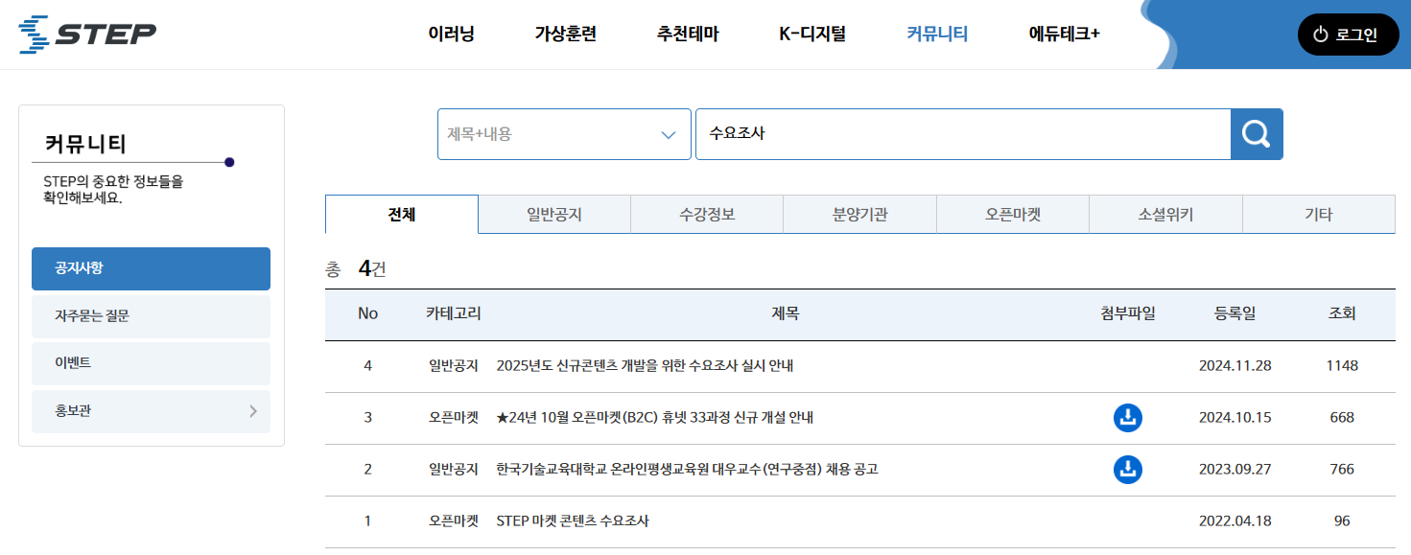

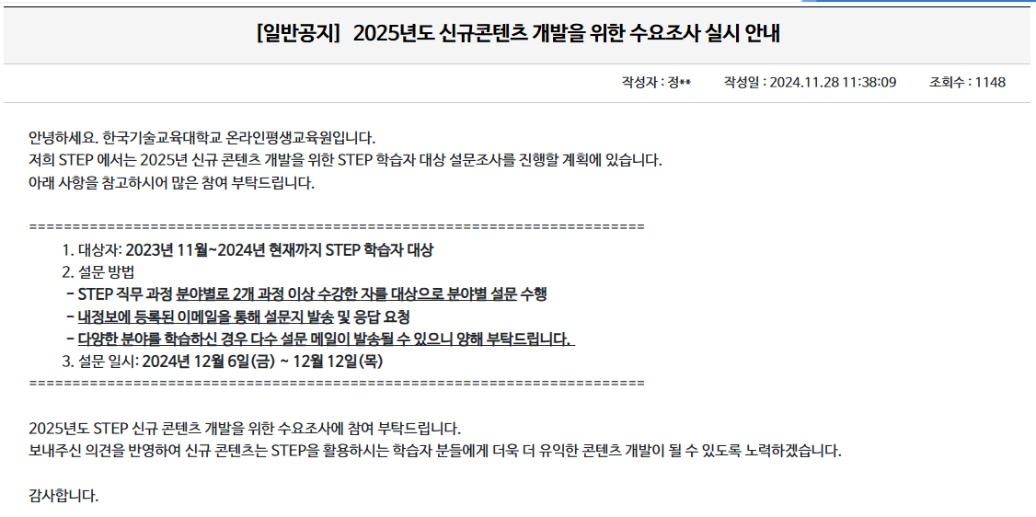

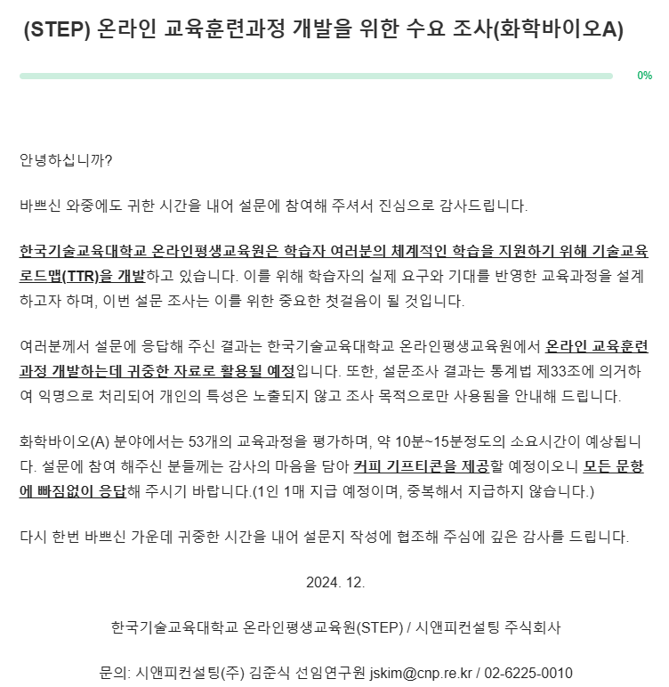

Module 3. 수요조사
Ⅱ. 제안 내용
2. 과업 수행계획 및 방법
수요조사 실시 및 분석
STEP 홈페이지에 수요조사 관련 내용을 사전 공지하고, 답례품을 제공하여 회수율을 높이고, 아울러 결과 분석 시 ‘24년 세분류 평가 결과와 ‘25년 수요조사 결과를 통합하여 전문가 검토 후 최종 순위를 확정하겠음
응답률 및 회수율 제고방안
홈페이지, 주요 사이트 활용 방안
답례품 활용 방안
결과분석
①
공지사항
2024년도 세분류 정량평가 결과
2026년도 신규콘텐츠 개발을 위한 수요조사 실시 안내
1,000명
이상
답례품은
협의 후 결정
②
2024년도 세분류 정성평가 결과
설문 응답자 중 성실 응답자 1,000명 이상 추첨하여 답례품 제공
③
2025년도 수요조사 결과
(정량70%:정성30%) + 수요조사 = 200점 만점으로 항목별 가중치를 부여하여 계산하겠음
점수 통합 후 전문가 검토를 실시하여 교육과정 중복 여부 및 타당도를 검증하겠음
STEP 홈페이지를 활용한 공지 및 홍보
설문 조사기간 동안 발주처에 누적 응답자 현황 공유

Slide 22
Module 4. 교육과정 개요서 및 기술교육로드맵 작성
Ⅱ. 제안 내용
2. 과업 수행계획 및 방법
교육과정 개요서 작성
교육과정 개요서는 제안요청서 제공 양식에 따라 작성하며, 총 380개 과정 개요서를 개발하겠음
과정 개요서
분야 구분 |  | 디지털 신기술 | 디지털 신기술 | 디지털 신기술 |  | ❶ NCS 활용 여부 | NCS 활용 여부 |  |  |  |  |  | 활용 | 활용
 |  | 평생직업능력개발 | 평생직업능력개발 | 평생직업능력개발 |  |  |  |  |  |  |  |  | 미 활용 | 미활용
자격연계 가능 |  | 가능 | 가능 | 가능 |  | ❷ 자격증 명 | ❶ 자격증 명
 |  | 불가능 | 불가능 | 불가능 |  | ❸ 과정개정 검토주기 | ❷ 과정개정 검토주기 |  |  | 3년 □ 5년 □ 해당없음 □ | 3년 □ 5년 □ 해당없음 □
1. 과정개요
과정명
NCS 능력단위 정보
과정설명
학습목표
학습대상
❹ 과정수준 | 난이도 |  |  |  |  |  | NCS Level (1~8)
 | ( )초급 ( )중급 ( )고급 |  |  |  |  |  | ① ② ③ ④ ⑤ ⑥ ⑦ ⑧
❺ 활용도구 | SW명 |  |  | 버전 | 버전 |  | HW명 |  |  |  |  | 버전 |  | 버전
키워드
2. 과정내용
차시 | 차시명 |  |  | 차시내용 |  |  | NSC 능력단위요소명 | NSC 능력단위요소명 |  |  |  |  |  | NCS Level
3. 부가정보
❻ 선·후수 과정정보 | 선수과정 |  |  |  |  |  | 후수과정
❼과정개발 필요성 | 구분 |  |  |  |  |  | 개발필요성
 |  |  |  |  |  |  | 매우낮음 |  | 낮음 |  | 보통 |  | 높음 |  | 매우높음
 |  |  | 집체교육 | 집체교육
 |  |  | 이러닝 | 이러닝
 |  |  | 가상훈련 | 가상훈련
 |  |  | 메타버스 | 메타버스
수요기관 활용처
참고 자료
❶ NCS 활용 여부
NCS를 활용하여 제작한 과정 개요서는 활용에 체크하겠음
협약 기업/기관 교육과정 개발인 경우에는 미 활용에 체크하겠음
❷ 자격증 명
과정평가형 및 일학습병행 자격과 능력단위를 매칭하여 작성하겠음
자격증이 있는 경우 자격연계 가능, 없는 경우 불가능 체크하겠음
❸ 과정개정 검토주기
본 과정 개요서를 검토하고, 수정이 필요한 주기를 체크하겠음
❹ 과정수준
NCS Level은 과정 개요서에 활용된 능력단위 수준 확인 후 작성하겠음
NCS Level 1~3은 초급, 4~6은 중급, 7~8은 고급으로 체크하겠음
❺ 활용도구
첫 번째, NCS 학습 모듈을 참고하여 작성하겠음
두 번째, 전문가가 과정 개요서를 작성하며 필요하다고 생각하는 SW 및 HW를 작성하겠음
❻ 선·후수 과정정보
같은 직무의 전 수준 교육과정과 후 수준 교육과정을 참고하여 선·후수 과정 작성하겠음
❼ 과정개발 필요성
집체교육/이러닝: 설문조사 결과 1위~60위 매우 높음, 61위 ~ 120위 높음, 121위 ~ 보통으로 체크하겠음
가상훈련: 수요조사 결과 가상훈련 개발 필요성이 4점 이상인 교육과정 중, 전문가 검토를 통해 필요한 경우 체크하겠음

Slide 23
Module 4. 교육과정 개요서 및 기술교육로드맵 작성
Ⅱ. 제안 내용
2. 과업 수행계획 및 방법
기술교육로드맵 작성
기술교육로드맵은 ’24년 기술교육로드맵과 같이 수요자 관점에서의 활용도를 고려해 산업별 역량체계(SQF) 바탕으로 작성하겠음
…
5수준
4수준
3수준
2수준
1수준
 | 사출금형설계 | 프레스금형설계 | 사출금형제작 | 프레스금형제작 | …
하위산업분야 | 금형설계 |  | 금형제작 |  | …
산업분야 | 금형
1
기 구축된 SQF 체계를 활용
(산업분야-하위산업분야-직무)
2
각 직무별 능력단위에 따라 교육과정 매칭
능력단위 –
교육과정 매칭
직무 기준 TTR 도출
3
직무전문가로 성장하기 위해 필요한 수준별 교육과정 확인 가능
수준
직무
산업분야별로 현장에서 통용되는 표준 직무를 활용하여 현장 수용성을 높이고자 함
산업별역량체계 내 역량인정방안(Qualification Map)을 참고하여 기술교육로드맵을 도출하겠음
직무에 해당하는 수준별 교육과정 매칭을 위해 교육훈련, 자격정보 등과 연계 가능하도록 하겠음
Key
Point

Slide 24
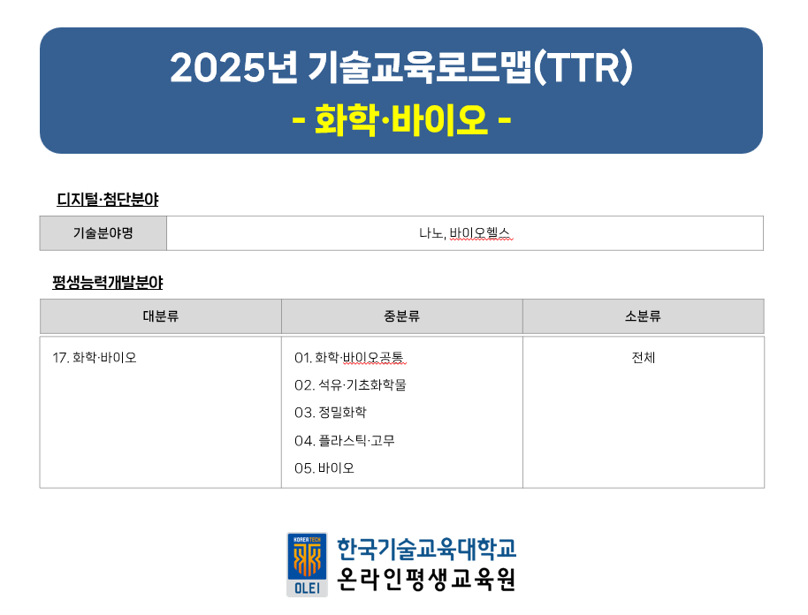
Module 4. 교육과정 개요서 및 기술교육로드맵 작성
Ⅱ. 제안 내용
2. 과업 수행계획 및 방법
기술교육로드맵 작성
기술교육로드맵 표지는 산업분야명과 디지털·첨단, 평생능력개발분야(NCS) 중 해당 분야를 확인할 수 있도록 구성하겠음
표지 구성
❶ 산업분야명
NCS 대분류 명과 동일하게 적용함
❷ 디지털·첨단분야 중 해당 직종
21개 신기술 분야 관련 직종에 해당하는지 표기
한 산업분야에 여러 직종이 포함될 수 있음
❸ 평생능력개발분야
해당 산업분야의 NCS 구성을 보여줌

Slide 25
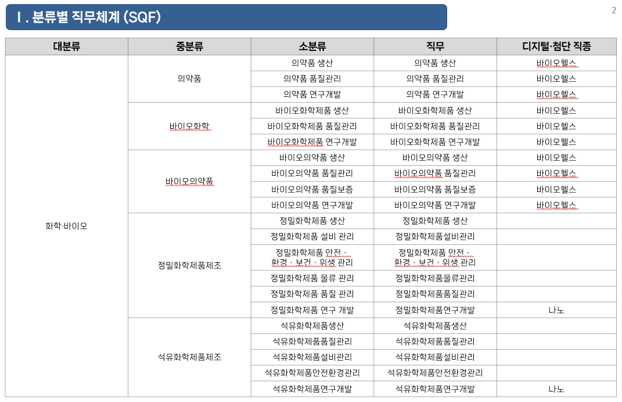
Module 4. 교육과정 개요서 및 기술교육로드맵 작성
Ⅱ. 제안 내용
2. 과업 수행계획 및 방법
기술교육로드맵 작성
‘산업별 직무체계’ 파트에서는 SQF 기반의 직무 구성과 직무와 디지털·첨단분야와 매칭된 직종, 능력단위 기준 매칭된 과정평가형 및 일학습병행 자격명과 제시하겠음
산업별 직무체계 파트 구성
❶ 체계 구분 값
직무체계의 근거자료가 SQF인지, NCS 경력개발경로인지, NCS 구성체계인지 구분 값
❷ 대분류, 중분류, 소분류, 직무
SQF의 경우 소관분야, 산업분야, 하위 산업분야, 직무 순임
NCS 경력개발경로의 경우 NCS 대분류, 중분류, 소분류와 경력개발경로 상의 직무 순임
NCS 구성 체계를 적용한 경우, NCS 대분류, 중분류, 소분류, 세분류 순임
❸ 디지털·첨단 직종
해당 직무 내 능력단위의 세분류가 21개 신기술 분야 관련 직종에 해당하는지 표기

Slide 26
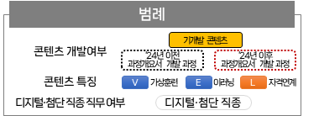

Module 4. 교육과정 개요서 및 기술교육로드맵 작성
Ⅱ. 제안 내용
2. 과업 수행계획 및 방법
기술교육로드맵 작성
직무별 기술교육로드맵은 분류, 범례, 직무와 수준, 직무별 능력단위와 매칭된 교육과정으로 구성하겠음
직무별 기술로드맵 구성
❶ 분류
산업분야(중분류), 하위 산업분야(소분류)를 표기
❺
❷ 수준
직무 내 능력단위와 매칭된 과정의 수준을 표기함
과정 내 능력단위 중 다수를 차지하는 능력단위 값을 차용하였으며, 동일한 비율인 경우 그 중 가장 낮은 능력단위 값을 적용함
❻
❼
❶
❸ 직무
❹ 과정
직무의 능력단위 정보와 교육과정의 수준 간의 매칭 이후 교육과정 수준에 따라 배치
❺ 콘텐츠 개발여부
기개발 콘텐츠: 콘텐츠로 개발되어 온라인평생교육원에서 보유하고 있는 과정
’24년 이전 과정개요서 개발 과정: 콘텐츠로 개발되지 않고 온라인평생교육원에서 과정개요서 형태로 보유하고 있는 과정
’24년 이후 과정개요서 개발 과정 : 본 용역을 통해 과정개요서를 개발한 과정
❹
❻ 콘텐츠 특징
훈련 방법에 따라 가상훈련(V), 이러닝(E)로 표기
해당 과정 개발 시 활용한 NCS 능력단위가 과정평가형 일학습병행 자격의 편성 기준에 해당하는 경우 자격연계(L) 표기
❷
❸
❼ 디지털·첨단 직종 여부
직무가 디지털·첨단 직종과 매칭된 경우 표기

Slide 27
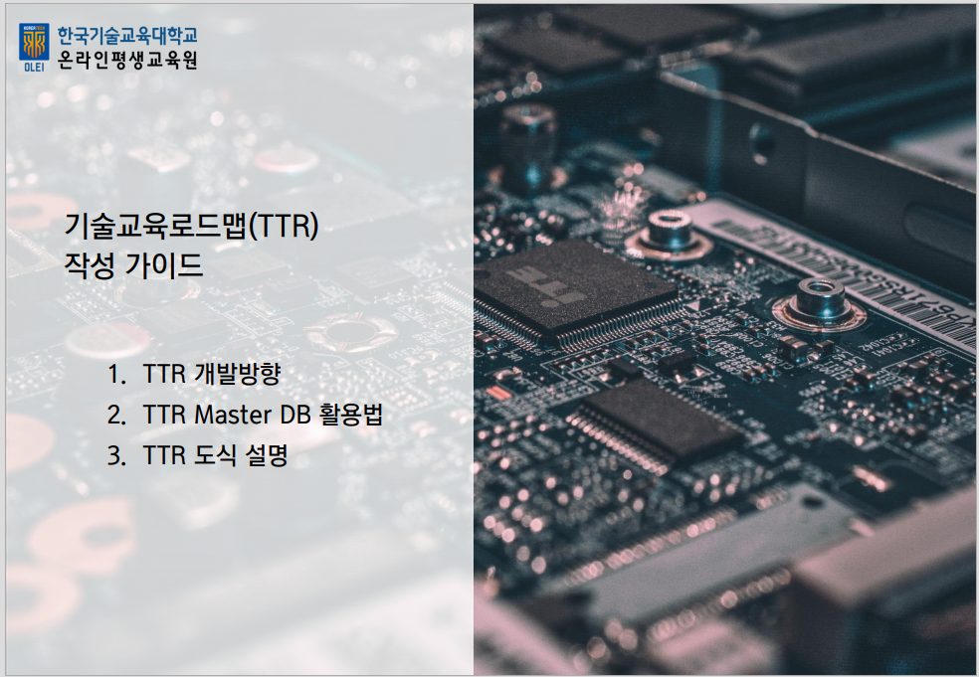
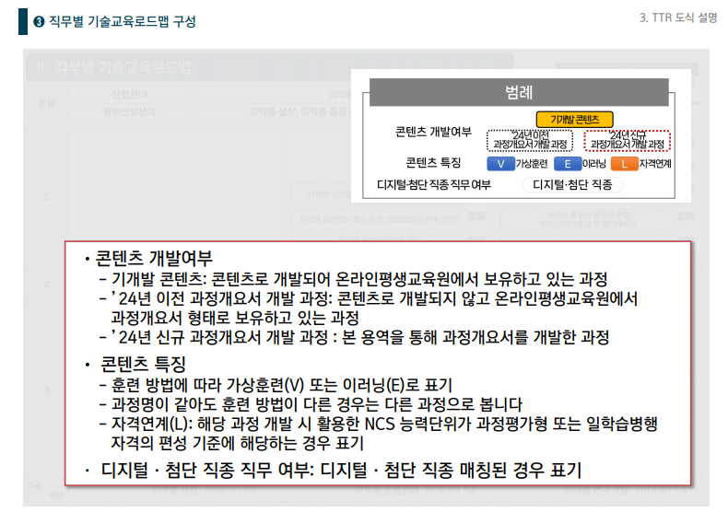
Module 5. 데이터 관리방안 및 TTR 학습 흐름 제언
Ⅱ. 제안 내용
2. 과업 수행계획 및 방법
데이터 관리방안 제언
기 개발된 기술교육로드맵과 콘텐츠가 이후에도 안정적으로 활용되고, 체계적으로 관리될 수 있도록 하기 위해 현실적이고 지속 가능한 데이터 관리방안을 제언하겠음
데이터 관리 방안
정기 점검 주기 설정
운영 매뉴얼 제작
연 1회 정기 점검을 진행하여
기술교육로드맵과 콘텐츠 전반에 대한 최신화 작업을 수행
TTR Maste DB 활용법, TTR 작성 방법, 자주 발생할 수 있는 오류 사례 및 대처법 등 TTR 작성 매뉴얼을 제작하여
체계적인 TTR 작성이 가능하도록 하겠음
점검내용
매뉴얼 예시
①
최근 개정된 NCS/SQF 기준 반영 여부
②
기술교육로드맵 내 중복 또는 비활성화 콘텐츠 존재 여부
③
자격연계, 학습 흐름 적용 구조의 적절성
④
Illustrative
신규 직무 또는 산업 트렌드 반영 가능성 검토

Slide 28
Module 5. 데이터 관리방안 및 TTR 학습 흐름 제언
Ⅱ. 제안 내용
2. 과업 수행계획 및 방법
기술교육로드맵 학습 흐름 제언
현재 기술교육로드맵의 특징을 고려할 때 직무 중심의 훈련흐름도를 작성함에 있어서 다음과 같은 이슈와 대응방안이 예상되며, 발주기관과의 협의를 통해 구체화할 계획임
학습 흐름 적용을 위한 고려사항
현행 TTR의 특징
제안 요청사항
SQF, NCS 경력개발경로 모형,
NCS 분류체계 통해
직무별 능력단위를 파악함
훈련과정별 능력단위를
직무별 능력단위와 매칭함
자격연계와 경력이동 체계 등을 고려한 훈련 흐름도
NCS 미개발 능력단위(비NCS), SQF 미개발 직무 등
제약사항을 어떻게 대응할 것인가?
Issue 1
능력단위의 수준이 훈련내용의 수준을
설명할 수 있는가?
Issue 2
학습흐름의 초점은 무엇인가?
(자격취득, 직무전문성 함양 등)
Issue 3
(현황) 현재 여러 체계가 혼재되어 있음
(대안1) SQF의 성숙도가 높은 산업 분야를 선정해 우선 개발하는 방안
(대안2) SQF보다 변동가능성이 보다 적은 NCS 경력개발경로모형과 분류체계를 일괄적으로 적용하는 방안 등
(현황) 현재 훈련과정의 수준을 훈련과정을 구성한 능력단위 중 다수의 능력단위 수준으로 보고 있음
(대안1) 학습의 흐름이 능력단위의 수준이 낮은 과정에서 높은 과정 순으로 진행한다고 작성하는 방안
(대안2) 직무별 경력경로가 학습의 흐름과 동일하다고 보는 방안 등
(현황) 학습자 자기진단 등 별도 보조적 장치 없이 선제적으로 훈련로드맵을 제시하는 형태임
(대안1) 범위가 명확한 자격과 연계된 능력단위(과정)만 적용하여 자격취득을 위한 훈련흐름도를 먼저 개발하는 방안
(대안2) 직무 전문가 함양에 초점을 맞춰 타 직무로의 이직 등 연계 고려하지 않고 개발하는 방안 등

Slide 29
Module 5. 데이터 관리방안 및 TTR 학습 흐름 제언
Ⅱ. 제안 내용
2. 과업 수행계획 및 방법
기술교육로드맵 학습 흐름 제언
제안 단계에서 검토한 방안으로는 과정평가형 자격을 단위로 하여, 능력단위 수준 순서로 훈련흐름을 도출할 수 있었으나 과정단위의 순서 도출 방안 등 추가 검토가 필요함
(예시) 과정평가형 자격 연계 X 능력단위 수준 순서 적용 훈련흐름도
과정평가형자격 정보
훈련흐름 도출 예시 및 이슈
종목명 : 공유압기능사
3
2
과정 수준 | 공유압기능사
능력단위명 | 능력단위코드 | 최소훈련 시간 | 필수여부 | 능력단위 수준
공기압 제어 | 1503010215_16v4 | 60시간 | 필수 | 2
유압제어 | 1503010216_16v4 | 60시간 | 필수 | 3
조립도면해독 | 1503010111_16v4 | 30시간 | 필수 | 2
2D도면작업 | 1501020111_16v3 | 45시간 | 필수 | 2
센서 활용 기술 | 1503010204_14v3 | 30시간 | 필수 | 3
PLC제어 기본 모듈 프로그램 개발 | 1503010210_14v3 | 45시간 | 선택 | 2
PLC제어 프로그램 테스트 | 1503010212_14v3 | 30시간 | 선택 | 2
공기압 장치조립 | 1503010116_16v4 | 30시간 | 선택 | 2
3D형상모델링작업 | 1501020113_16v3 | 45시간 | 선택 | 2
… | … | … | … | …
매칭된 능력단위명: 유압제어
유압제어 part 1
E
필수
유압제어 part 2
E
높은 수준의 능력단위와 매칭된 과정을 후수과정으로 보고 작성
필수
매칭된 능력단위명: 3D형상 모델링 작업
SolidWorks를 활용한 3D설계
E
미시적인 과정별 순서 도출에는 한계가 있음
선택
정적구조해석을 위한 SolidWorks Simulation 사용
E
선택
솔리드웍스를 활용한 3D형상모델링
V
선택
인벤터를 활용한 3D형상모델링작업(모델링편)
V
선택

Slide 30
Module 5. 데이터 관리방안 및 TTR 학습 흐름 제언
Ⅱ. 제안 내용
2. 과업 수행계획 및 방법
기술교육로드맵 학습 흐름 제언
또, IT SQF를 예시로 직무 수준 순서로 훈련 흐름을 도출하는 방안을 모색하였으나 동일한 능력단위가 여러 직무에 걸쳐 있는 경우에 대한 추가 검토가 필요함
(예시) SQF 활용 훈련흐름도 (정보통신 분야(ITSQF))
직무기술서 정보 (예시)
훈련흐름 도출 예시 및 이슈
직무명 : 데이터분석
7
6
5
과정 수준 | 데이터분석
매칭된 능력단위: 빅데이터 분석 모델링
직무수준 | 필요능력단위명 | 능력단위코드 | 필수여부 | 능력단위 수준
7 | 분석 데이터 피처(Feature) 엔지니어링 | 2001010512_21v1 | 필수 | 7
 | 빅데이터 분석 모델링 | 2001010513_21v1 | 필수 | 7
 | 빅데이터 분석 결과 평가 | 2001010514_21v1 | 필수 | 7
6 | 분석 데이터 전처리 | 2001010510_21v4 | 필수 | 5
 | 탐색적 데이터 분석 | 2001010511_21v4 | 필수 | 6
 | 분석 데이터 피처(Feature) 엔지니어링 | 2001010512_21v1 | 필수 | 7
5 | 분석 데이터 전처리 | 2001010510_21v4 | 필수 | 5
 | 탐색적 데이터 분석 | 2001010511_21v4 | 필수 | 6
 | 빅데이터 분석 기획 | 2001010703_24v3 | 선택 | 6
 | SQL 응용 | 2001020414_19v4 | 선택 | 5
… | … | … | … | …
비지도학습과 데이터 모델링
E
높은 직무수준의능력단위와 매칭된 과정을 후수과정으로 보고 작성
Python으로 배우는 머신러닝과 데이터 분석
E
매칭된 능력단위: 탐색적 데이터 분석
분석용 데이터 탐색
E
여러 직무수준에 걸쳐있는 능력 단위 대처 어려움
L
머신러닝 수학(미분학)
E
L
매칭된 능력단위: 빅데이터 분석 모델링
빅데이터 분석을 위한 아마존웹서비스(AWS) 활용
E
과정수준이 동일하여도 직무수준따라 선후수 결정
매칭된 능력단위: 탐색적 데이터 분석
Orange를 활용한 정형 데이터 분석
E
L

Slide 31

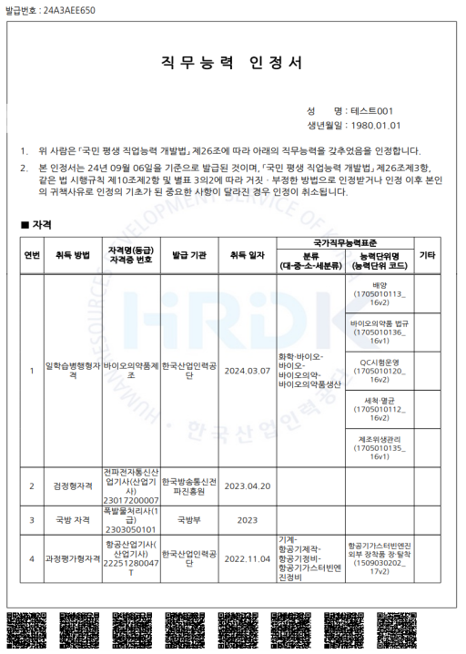
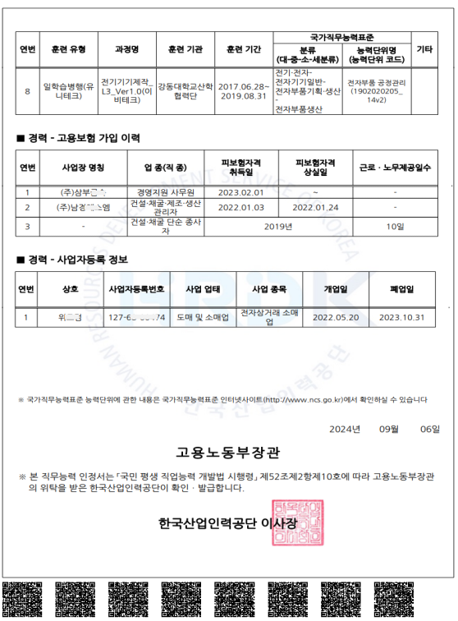
Module 6. 직무능력은행제 연계 검토
Ⅱ. 제안 내용
2. 과업 수행계획 및 방법
문헌 분석 및 벤치마킹
직무능력은행제는 개인의 직무능력을 저축·통합하여 관리하고 인정하는 개인별 직무능력 인정·관리체계로, 현재 NCS 교과 인정 사업을 통해 대학 교육과 연계하여 취업 등 실질적 활용이 가능하도록 운영하고 있음
직무능력은행제 소개
직무능력은행제란?
직무능력은행 NCS 교과인정
국민 개인의 다양한 직무능력(교육, 훈련, 자격 등)을 저축·통합하여 관리하고 이를 인정서로 발급하는 ‘개인별 직무능력 인정·관리체계’
개념
재학생(졸업생)이 대학교육으로 습득한 직무능력을 직무능력은행에 저축하여 취업 등에 활용할 수 있도록 지원하기 위한 사업
자격
개인
취업
자기계발
대상
NCS 기반으로 운영 예정인 전문대학 등 교과로서, 운영 결과를 직무능력은행에 저축하려는 교과
교육
직무능력
습득
능력단위 기반 저축
직무능력 인출·활용
훈련
기업
인재채용
인사관리
“
절차
전문대학 등이 운영하는 교과의 NCS 기반 여부 검토·심사, 직무능력은행에 저축 가능한 교과로 인정
경력
”
국가직무능력표준 교과 인정
운영결과 확인 및 저축
직무능력 인정서
전문대학 등
교과 인정 신청
전문대학 등
교과 운영 및
이수자 등록
항목
자격
교육
인력공단
교과 심사위원회 구성
전문대학 등
훈련
경력
자율 점검 모니터링 등
정보
자격명, 과정명 및 업종
훈련·교육 등 기관名
교육기간, 취득일자 등 일시
NCS 정보 등
심사위원회
교과 심사
인력공단
운영결과 확인
국가직무능력표준 교과 인정
직무능력은행 저축(이수정보)

Slide 32
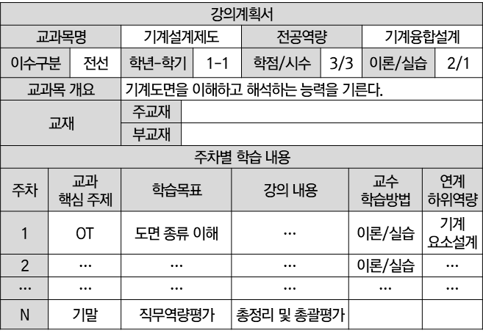
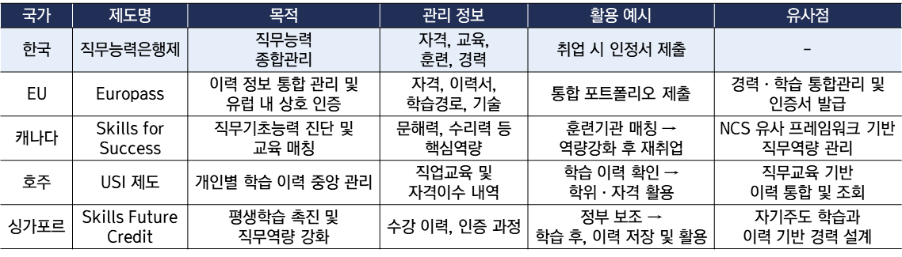
Module 6. 직무능력은행제 연계 검토
Ⅱ. 제안 내용
2. 과업 수행계획 및 방법
문헌 분석 및 벤치마킹
STEP-직무능력은행제 연계 방안 마련을 위해 국내 대학의 NCS 기반 교과 이수 인정 사례와 해외 유사 제도를 벤치마킹하고, 특히 온라인 교육 이수 인정에 관한 사례를 분석하여 효과적인 연계 방안을 제시하겠음
직무능력은행제 적용 사례(예시)
국내대학 NCS 기반 교과 이수 인정 사례
해외 유사제도
’24년 거제대(27), 부천대(21) 등 총 17개 대학, 174개 교과가 인정됨으로써 현재 총 34개 대학, 438개 교과가 인정됨
확인가능한 인정 교과 강의계획서를 토대로, NCS 교과 인정 기준항목 (학습목표, 평가, 연계하위역량 등)을 파악하여 STEP-직무능력은행제 연계방안 검토 시 활용하겠음
유사한 사업(제도)을 운영하고 있는 해외국가별 비교·분석을 통해 직무능력은행제 연계 시 STEP의 온라인 콘텐츠에 적용할 수 있는 방안을 검토하겠음
분석항목 : 사업 운영 주요목적, 관리정보, 활용 예시, 온라인 교육 인정 여부, 온라인 교육 활용 유무, 공통점 및 차이점 등
거제대 기계공학 ‘기계설계제도’(NCS 기반 인정 교과) 강의계획서
1
교과목표와 능력단위
정의 간 적합성
2
교과내용과
수행준거의 연계성
1
2
3
4
3
교수학습 방법의
적정성
Illustrative
4
능력단위 內 모든
능력단위요소 활용
5
5
수행준거-수업내용-평가의 일관성
…

Slide 33
Module 6. 직무능력은행제 연계 검토
Ⅱ. 제안 내용
2. 과업 수행계획 및 방법
온평원 콘텐츠-직무능력은행제 연계 방향성 제시
온평원의 콘텐츠와 직무능력은행제 연계 과정에서 발생할 수 있는 제도적·운영적 Issue에 효과적으로 대응하기 위한 인정 기준 정비 및 연계 방안 마련이 필요함
직무능력은행제 적용을 위한 Issue 사항
구 분 | 교과 인정 기준
일반 요건 | 대상 | 고등교육법 제2조에 의한 전문대학 등에서 ’25년도 운영 예정인 교과
 | 수업 운영방식 | 집체교육을 원칙으로 함
형식 요건 | 교과 NCS 최신능력단위(능력단위 內 전체 능력단위요소) 활용
 | 능력단위 활용 유형 | 1개 NCS 능력단위를 1개의 교과로 구성(1:1) 2개 이상의 NCS 능력단위를 1개의 교과로 구성(N:1) 1개 NCS 능력단위를 2개 이상의 교과로 구성(1:N) (단, 능력단위가 속한 모든 교과에 대한 인정심사서류 제출 필요)
내용 요건 | 교과구성 | 교과목표: 능력단위 정의와의 적합성 교과내용: 수행준거와의 연계성 교수학습 방법: 방법의 적정성 교육시간: 대학별 학사편람 교육과정표 기준 준용 산업계현장성: 내용·능력단위의 산업계 유효성 여부
 | 교육 인프라 | 교육시설장비: NCS 기준 준용 교재: 자체교재 및 NCS 학습모듈 모두 가능
 | 교육평가 | 수행준거-수업내용-평가의 일관성 능력단위별 평가지침 권장 방법 참조 대학 교칙 등에 따른 평가방법 적용 가능
STEP-직무능력은행제 연계 시 Issue 사항
1
집체교육 원칙
- 온라인교육의 대상 인정 여부 및 방법에 대한 협의가 필요함
1
2
능력단위 활용 기준
- 능력단위 內 전체 능력단위요소를 활용해야 하나, 이에 대한 명확한 기준이 없으므로 교육시간 대비 능력단위 활용 비율, 능력단위 활용 절대시간 등의 기준 마련이 필요함
2
3
인정 최소교육시간 기준
- 대학 오프라인 강의와는 달리, 상대적으로 짧은 온라인 교육의 특성에 따라 인정 교육시간의 기준 마련이 필요함
3
교육평가 기준
- NCS 능력단위별 수행준거와 수업내용의 평가 일관성 따라 평가가 이루어져야 함
- 온라인 교육 특성 반영 및 평가방법 등의 기준 마련이 필요함
4
4

Slide 34




Module 6. 직무능력은행제 연계 검토
Ⅱ. 제안 내용
2. 과업 수행계획 및 방법
온평원 콘텐츠-직무능력은행제 연계 방향성 제시
온평원 콘텐츠와 직무능력은행제 연계를 위해, 제도적·구조적 문제를 해결할 수 있는 협의체를 구성 및 운영하고, 구조적 이슈에 대해 실질적이고 정책적인 논의를 체계적으로 추진하겠음
직무능력은행제 대응
온평원, 제안사, 전문가 협의 진행 후
산인공과 연계 방안을 논의하겠음
외부 전문가
1
온평원 콘텐츠의 직무능력은행제 연계 인정 기준 적용 가능성 검토
한기대
온평원
현재 운영 중인 콘텐츠 및 과정개요서 자료 제공
운영현황(학습대상, 수강현황 등 실질 운영 데이터 제공)
온평원 내부 콘텐츠 개발 실무자, 기획자 연계 자문 협조 등
2
연계 콘텐츠 등록 및 검토 절차 설계
제안사
전체 협의체 운영 및 회의 진행
인정 가능성 판단 기준안 도출
온평원 콘텐츠 분석 및 직무능력은행제 인정 요건 간 Gap 분석 등
3
온평원-산인공 간 상시 협력체계 구축 여부 협의
외부
전문가
콘텐츠의 정규성, NCS 코드 매핑 적정성 등 평가
학습성과 기반 평가기준 구성에 대한 구조적 조언
직무능력은행제 연계 방안 방향성 제시 등

Slide 35
과업 세부 일정계획
Ⅱ. 제안 내용
3. 추진일정계획
본 과업은 약 6.5개월 동안 진행될 예정이며, 종료 이후 3개월 간 사후관리를 지원할 예정임
Modules / Step |  | 1M |  |  |  | 2M |  |  |  | 3M |  |  |  | 4M |  |  |  | 5M |  |  |  | 6M |  |  |  | 7M |  | 산출물
Module 1. 능력단위 Updating 및 교육과정 매핑 |  |  |  |  |  |  |  |  |  |  |  |  |  |  |  |  |  |  |  |  |  |  |  |  |  |  |  | 교육과정-능력단위 매핑 DB
 | Step 1. NCS 및 SQF 변경내역 검토
 | Step 2. 기존 과정 NCS 능력단위 매핑
Module 2. 신규 과정개발 능력단위 도출 |  |  |  |  |  |  |  |  |  |  |  |  |  |  |  |  |  |  |  |  |  |  |  |  |  |  |  | 과정개발 가능 능력단위 List 수요조사 대상 능력단위 List
 | Step 3. 과정개발 가능 여부 판단 자문회의
 | Step 4. 과정개발 가능한 능력단위 평가
 | Step 5. 수요조사 대상 능력단위 최종 도출
Module 3. 수요조사 |  |  |  |  |  |  |  |  |  |  |  |  |  |  |  |  |  |  |  |  |  |  |  |  |  |  |  | 수요조사 결과 신규 개발 교육과정 List
 | Step 6. 수요조사 문항 제작
 | Step 7. 수요조사 실시 및 분석
Module 4. 교육과정 개요서 및 기술교육로드맵 작성 |  |  |  |  |  |  |  |  |  |  |  |  |  |  |  |  |  |  |  |  |  |  |  |  |  |  |  | 교육과정 개요서(380개) 기술교육로드맵 및 TTR Maste DB
 | Step 8. 교육과정 개요서 작성
 | Step 9. 기술교육 로드맵 작성
Module 5. 데이터 관리방안 및 TTR 학습 흐름 제언 |  |  |  |  |  |  |  |  |  |  |  |  |  |  |  |  |  |  |  |  |  |  |  |  |  |  |  | TTR 데이터 관리 방안 매뉴얼 기술교육로드맵 학습 흐름
 | Step 10. NCS 및 SQF 변경사항 적용 방안 제언
 | Step 11. 신규 NCS 적용에 따른 TTR 작성 방안 제언
 | Step 12. 기술교육로드맵 학습 흐름 제언
Module 6. 직무능력은행제 연계 검토 |  |  |  |  |  |  |  |  |  |  |  |  |  |  |  |  |  |  |  |  |  |  |  |  |  |  |  | 직무능력은행제 연계 방안
 | Step 13. 문헌 분석 및 벤치마킹
 | Step 14. 온평원 콘텐츠-직무능력은행제 연계 방향성 제시

Slide 36

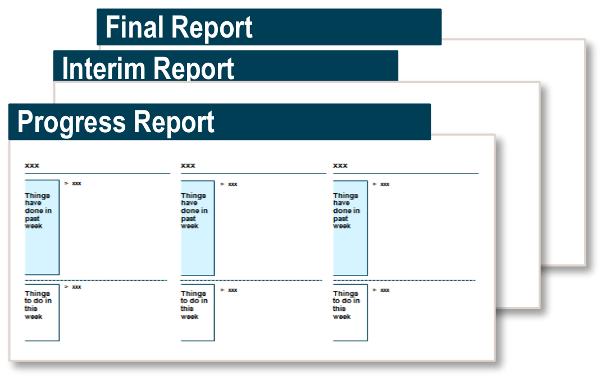
업무보고 및 검토계획
Ⅱ. 제안 내용
3. 추진일정계획
철저한 과업관리를 위해 컨설팅 진행 단계별로 발주처와 추진상황을 공유하고, 그 결과를 과업 추진 과정에 반영하겠음
과업 보고, 보고 결과 과업 추진 과정에 반영
보고 대상 및 시기
보고 내용
보고 형태
보고 대상
공식 보고
공식 보고
공식보고와 비공식 보고에 따라 참석 대상 구분
의사결정이 요구되는 내용, 기 의사결정 사항을 중심으로 보고
착수보고서, 중간보고서, 최종보고서를 근간으로 presentation 및 질의응답
보고내용 / 참여자 |  | 온평원 | 연구진 | 지원 사항
공식 | Kick-off meeting
 | 중간보고
 | 최종보고 |  |  | 필요 시
비공식 | Progress review
 | 기타 실무협의 | 필요 시 | 필요 시 | 필요 시
✓
✓
비공식 보고
작업 결과, 향후 계획, 요청 사항을 중심으로 보고
핵심 issue 및 시사점 위주로 토의
✓
✓
비공식 보고
✓
✓
간략한 progress report 기준으로 table 보고, 의견교환 및 토의
✓
보고 시기
Weekly 또는 bi-weekly 회의
공식보고: Kick-off, 중간보고, 최종보고
비공식 보고: Progress review (weekly / bi-weekly), 실무 협의회의
월 2회 이상 주관 부서와 진행상황 및 상호 협조 사항 확인
* 구체적 일자는 실무자와의 협의 후 최종 결정함

Slide 37

Ⅲ. 수행조직 및 업무분장
과업 수행인력 구성계획
투입인력 인적 사항
전문가 구성계획

Slide 38
과업 수행 조직
Ⅲ. 수행조직 및 업무분장
1. 과업 수행인력 구성계획
과업의 성공적인 수행을 위해 분야별 전문인력 7명을 투입하고, 프로젝트의 실무 책임자와 담당자를 구분하여 수행 관리를 철저히 할 것임
Project team structure
사업 총괄 책임자 (총괄 PM)
프로젝트 수행
박현규 수석컨설턴트
수석급 : 2명 책임급 : 1명 선임급 : 2명 주임급 : 2명
계 : 7명
사업 실무 책임자 (실무 PM)
이재민 수석컨설턴트
신규 과정개발 능력단위 도출
교육과정 개요서 작성
기술교육로드맵 작성
직무능력은행제 연계 검토
책임자
이재민 수석컨설턴트
김준식 선임컨설턴트
신혜원 주임컨설턴트
유승현 주임컨설턴트
박현규 수석 컨설턴트
김도용 책임컨설턴트
김준식 선임컨설턴트
유승현 주임컨설턴트
박현규 수석컨설턴트
김도용 책임컨설턴트
송해림 선임컨설턴트
신혜원 주임컨설턴트
이재민 수석컨설턴트
김준식 선임컨설턴트
송해림 선임컨설턴트
신혜원 주임컨설턴트
담당자
Desk Research
Back Office 지원

Slide 39
과업 수행 조직 업무분장
Ⅲ. 수행조직 및 업무분장
1. 과업 수행인력 구성계획
수행 조직의 각 인원은 다음과 같은 역할을 수행하며, 사안에 따라 효율적인 커뮤니케이션과 협업을 통하여 원활한 프로젝트의 진행을 도모할 것임
Project team R&R
사업 총괄 책임자
PM(Project Manager)
프로젝트의 수행을 총괄하는 책임·역할 수행
프로젝트의 산출물에 대한 Quality Control 역할 수행
프로젝트의 일정 및 주요 이슈 사항 관리
사업 실무 책임자
프로젝트의 실무 실행 책임·역할 수행
수행 멤버와의 협의를 통해 산출물에 대한 통합·조정 역할 수행
일정, 범위, 진도 등 프로젝트의 관리 및 제반 보고, 커뮤니케이션 수행
과업 담당자
영역별 프로젝트의 실무 수행 담당
과업 책임자와 협업을 통해 구체적인 산출물 도출
Desk Research
제안사 내에서 안정적인 프로젝트의 진행과 운영을 위한 서류 준비 등의 지원업무 수행

Slide 40
참여인력 총괄표
Ⅲ. 수행조직 및 업무분장
2. 투입인력 인적 사항
본 과업의 효율적인 수행을 위해 전문역량을 갖춘 7명의 인력에 대한 담당업무를 명확히 함
참여인력 현황
구분 | 성명 | 직위 | 본 과업 담당업무 | 주요 용역 수행실적 | 최종 학위(전공)
사업 총괄 책임자 (총괄 PM) | 박현규 | 수석컨설턴트 | 사업 총괄 책임자 교육과정 개요서 작성 기술교육로드맵 작성 | 2024년 기술교육로드맵 개발 및 신규 과정 선정 연구 2023년 기술교육로드맵 평생 및 신기술 분야 개발 역량기반 현장중심 교육과정 개발을 위한 산업체 수요조사 산업별 역량체계(SQF) 개발 및 활용화 고도화 방안 연구 | 석사 (경영학)
사업 실무 책임자 (실무 PM) | 이재민 | 수석컨설턴트 | 사업 실무 책임자 신규 과정개발 능력단위 도출 직무능력은행제 연계 검토 | 2024년 기술교육로드맵 개발 및 신규 과정 선정 연구 대한상공회의소 24년도 기업수요 맞춤형 훈련과정개발 산업별 역량체계(SQF) 개발 및 활용화 고도화 방안 연구 | 박사수료 (인력개발학)
과업 담당자 | 김도용 | 책임컨설턴트 | 교육과정 개요서 작성 기술교육로드맵 작성 | 2024년 기술교육로드맵 개발 및 신규 과정 선정 연구 2023년 기술교육로드맵 평생 및 신기술 분야 개발 기업수요 맞춤형 직무분석 및 훈련과정개발 | 학사 (경영학)
 | 김준식 | 선임컨설턴트 | 신규 과정개발 능력단위 도출 교육과정 개요서 작성 직무능력은행제 연계 검토 | 2024년 기술교육로드맵 개발 및 신규 과정 선정 연구 2023년 기술교육로드맵 평생 및 신기술 분야 개발 역량기반 현장중심 교육과정 개발을 위한 산업체 수요조사 | 학사 (교육학)
 | 송해림 | 선임컨설턴트 | 기술교육로드맵 작성 직무능력은행제 연계 검토 | 2024년 기술교육로드맵 개발 및 신규 과정 선정 연구 2023년도 NCS 기반 교과인정 컨설팅 대한상공회의소 24년도 기업수요 맞춤형 훈련과정 개발 | 석사 (인력개발학)
 | 신혜원 | 주임컨설턴트 | 신규 과정개발 능력단위 도출 기술교육로드맵 작성 직무능력은행제 연계 검토 | 역량기반 현장중심 교육과정 개발을 위한 산업체 수요조사 제주관광대학교 혁신지원사업 현장중심 교육과정 개발 지원 2023년 기술교육로드맵 평생 및 신기술 분야 개발 | 학사 (정치외교학)
 | 유승현 | 주임컨설턴트 | 신규 과정개발 능력단위 도출 교육과정 개요서 작성 | 역량기반 현장중심 교육과정 개발을 위한 산업체 수요조사 2023년 기술교육로드맵 평생 및 신기술 분야 개발 대전대학교 학과별 역량모델링 | 학사 (경영학)

Slide 41
사업 총괄 책임자 이력사항
Ⅲ. 수행조직 및 업무분장
2. 투입인력 인적 사항
사업 총괄 책임자_박현규 수석컨설턴트/이사
성 명 | 박현규 | 연령(만) | 52세
직위/직책 | 수석컨설턴트/이사 | 학력(전공/학위) | 경영학 / 석사
해당분야 근무경력 | 21년 | 본 사업 참여임무 | 사업 총괄 책임자(총괄 PM)
경 력 사 항
순번 | 사 업 명 | 수행 연도 | 담당 업무 | 발 주 처
1 | 2024년 기술교육로드맵 및 신규과정 선정 용역 | 2024 | 총괄 PM | 한국기술교육대학교
2 | 성인학습자를 위한 수요기반 교양교과목 개발 환경분석 및 수요조사 | 2024 | 총괄 PM | 제주관광대학교
3 | 역량기반 현장중심 교육과정 개발을 위한 산업체 수요조사 위탁 용역 | 2024 | 총괄 PM | 동양미래대학교
4 | 대전대학교 직무별 직무역량 정교화 및 역량개발-성과통합관리체계 구축 | 2024 | 총괄 PM | 대전대학교
5 | 2023년 제주관광대학교 혁신지원사업 현장중심 교육과정 개발(개편) 지원 | 2024 | 총괄 PM | 제주관광대학교
6 | 2023년 제주관광대학교 혁신지원사업 융복합 교과목 개발 | 2024 | 총괄 PM | 제주관광대학교 산학협력단
7 | 기술교육로드맵 평생 및 디지털 신기술 분야 개발 용역 | 2023 | 총괄 PM | 한국기술교육대학교
8 | 산업전환 기업맞춤형 진단 및 훈련과정 개발 | 2023 | 총괄 PM | 대한상공회의소
9 | 2023년 온라인 교육훈련 수요조사 | 2023 | 총괄 PM | 한국기술교육대학교
10 | R&D 개발 방법론 교육 및 기술 멘토링 | 2023 | 총괄 PM | DY Power
11 | 혁신역량 모델링 고도화 및 HRD 교육과정 개발 연구 | 2022 | 총괄 PM | 한국산업인력공단
12 | 선박해양플랜트 HRD 전략수립 및 교육체계 개선 | 2022 | 총괄 PM | 한국해양과학기술원 부설 선박해양플랜트연구소
13 | 복지시설 이용자 문화예술교육 지원사업 만족도조사 및 협조도 평가 결과 산출 용역 | 2022 | 실무PM | 문화예술교육진흥원
14 | 한국건설품질연구원 신기술 사업화 타당성 분석 | 2022 | 총괄PM | 한국건설품질연구원

Slide 42
전문가 구성계획
Ⅲ. 수행조직 및 업무분장
3. 전문가 구성계획
제안사는 본 과업의 핵심 산출물인 기술교육로드맵과 과정개요서 개발을 위한 전문가 Pool을 보유하고 있으며, 발주처와의 협의를 통해 전문가 협의체를 구성하고 과정개요서를 개발 하겠음
제안사 보유 전문가 Pool
10개 분야 | 21개 디지털·첨단산업 분야 | 대표전문가 | 경력 | 소속 | 직위 | 비고
건설 | 인공지능 | 고훈범 | 16년도 NCS 1차 개발위원 | 인하공업전문대 | 교수 | 외 22명
기계 | 일반 SW | 김동훈 | 14년도 NCS 개발진 | 천안공업고등학교 | 교사 | 외 132명
정보통신 | 인공지능, 클라우드, 사물인터넷, 메타버스, 5G·6G, 일반 SW, 블록체인, 빅데이터, 사이버 보안 | 김호림 | 14년도 NCS 개발진 | 문학정보고등학교 | 교사 | 외 33명
전기전자 | 일반 SW, 이차전지, 디스플레이, 3D프린팅, 반도체, 로봇 | 김진수 | 16년도 NCS 1차 개발위원 | 용인송담대학교 | 교수 | 외 24명
재료 | 나노, 로봇 | 김영기 | 16년도 NCS 1차 개발위원 | 신성대학교 | 교수 | 외 7명
화학바이오 | 바이오헬스, 첨단소재, 나노 | 양대륙 | 13년도 NCS 개발전문가 | 고려대학교 | 교수 | 외 38명
환경에너지안전 | 에코업, 신재생에너지, 수소 | 서용찬 | 14년도 NCS 개발진 | 상지대학교 | 교수 | 외 91명
인쇄목재가구공예 |  | 김화찬 | 유사직종 자격 보유, 해당 훈련과정 편성 | 대한상공회의소 인천인력개발원 |  | 외 5명
문화예술디자인방송 | 3D프린팅, 드론 | 이완복 | 14년도 NCS 개발진 | 오산대학교 | 교수 | 외 47명
운전운송 | 사이버 보안 | 김철록 | 14년도 NCS 개발진 | 부산해사고등학교 | 교사 | 외 56명
합계 |  |  |  |  |  | 465명

Slide 43

Ⅳ. 제안업체 일반
일반현황
유사용역 수행실적

Slide 44
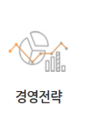






제안사 일반현황 및 주요 연혁
Ⅳ. 제안업체 일반
1. 일반현황
제안사는 전문지식과 다양한 프로젝트 수행 노하우를 바탕으로 고객사가 당면한 문제에 대하여 최적화된 솔루션과 파트너십을 제공하고 있음
일반현황
주요 연혁
회 사 명 | 시앤피컨설팅㈜
사업분야 | 종합경영컨설팅 (HRM, 경영전략, HRD, NCS, 조사∙연구, 교육 등)
주 소 | 서울특별시 금천구 가산디지털1로 131, BYC하이시티 B동 12층
설립연도 | 2012년 2월
2012
02
05
06
07
BMP컨설팅㈜ 설립
시간제일자리창출지원사업 컨설팅기관 지정(노사발전재단)
시앤피컨설팅㈜로 법인 전환 및 상호 변경
국가직무능력표준 활용패키지 개발 및 직업훈련기관 교과과정 컨설팅 수행기관 지정(한국산업인력공단)
2017
01
03
10
12
HR담당자 전문기관 HR아카데미 법인 설립
일터혁신 컨설팅 지원사업 수행기관 지정(고용노동부)
중견기업 인사담당자 역량강화 워크숍 운영기관 지정 (한국중견기업연합회)
NCS개발 개선의견 전문가 검토 지원사업 수행기관 지정(한국산업인력공단)
2013
02
03
04
내일 희망 일터혁신 컨설팅기관 지정 (노사발전재단)
중소기업 학습조직화 및 체계적 현장훈련 지원사업 위탁 교육기관 지정 (한국산업인력공단)
사회적기업 전문컨설팅 기관 지정(한국사회적기업진흥원)
2018
04
07
일터혁신 컨설팅 지원사업 수행기관 지정(고용노동부)
NCS개발∙개선 참여인력 역량향상과정 수행기관 지정 (한국산업인력공단)
’18 NCS개발∙개선 참여인력 역량향상과정 운영기관 지정(한국산업인력공단)
’18 NCS기업활용컨설팅 운영기관 지정(한국산업인력공단)
2014
02
04
’14 내일 희망 일터혁신 컨설팅기관 지정(노사발전재단)
’14 사회적기업 전문컨설팅 기관 지정(한국사회적기업진흥원)
’14 국가직무능력표준 개발기관 지정(한국산업인력공단)
2019
03
04
일터혁신 컨설팅 지원사업 수행기관 지정(고용노동부)
’19 중소기업 훈련지원센터 운영기관 지정 (경기경영자총협회 컨소시엄, 한국산업인력공단)
’19 NCS기업활용컨설팅 운영기관 지정 (한국산업인력공단)
2015
02
04
06
’15 내일희망 일터혁신 컨설팅기관 지정
고용노동부 직업능력개발훈련 훈련기관 인증 획득
NCS 기업활용 컨설팅 운영기관 지정(한국산업인력공단)
2020
07
자회사 ‘시앤피에이㈜’ 설립
2021
02
06
‘시앤피에이㈜’에서 대우경영컨설팅㈜ 상호 변경
21년 NCS 직무표준화 교육 컨설팅 위탁 수행
2016
01
03
04
06
역량평가센터 설립
NCS 개발·보완 퍼실리테이터 양성과정 수행기관 지정 (한국산업인력공단)
일터혁신 컨설팅 지원사업 수행기관 지정(고용노동부)
NCS 개발 참여전문가 역량향상과정 수행기관 지정 (한국산업인력공단)
04
2022
대한민국 인적자원개발 대상(한국HRD협회)
중진공 구조혁신 사업 수행기관 선정
2023
02
고용노동부 재택컨설팅 수행기관 선정
2024
05
사업재편 컨설팅 수행기관 선정(대한상공회의소)
2024년 기술교육로드맵 개발 및 신규과정 선정 용역 수행

Slide 45
제안사 조직 및 인원 현황
Ⅳ. 제안업체 일반
1. 일반현황
제안사의 조직체계는 3본부, 1연구소, 1아카데미로 구성되어 있으며, HR Total Solution 제공을 통하여 고객사의 체계적인 수행개선과 성과창출에 기여하고 있음
제안사
자문위원
경영지원
직업능력개발본부
일터혁신본부
경영혁신본부
기업부설연구소
HR Academy
NCS 기업활용 컨설팅
NCS 개발컨설팅
교육훈련, 자격 분야 NCS 활용 솔루션 제공
고용노동부 일터혁신 컨설팅
HR컨설팅
HRD 컨설팅
HRM 컨설팅
전략컨설팅
HR IT 솔루션 개발·구축
시스템 유지 관리
신사업발굴
HR콘텐츠 개발
교육 기획 및 운영
직원 현황(총 90명, 2025. 05 기준)
본 사업 참여 본부
구분 | 계 | 본부별 현황 |  |  |  |  | 경영지원
 |  | 일터혁신본부 | 직업능력개발본부 | 경영혁신컨설팅본부 | 기업부설연구소 | HR Academy
수석컨설턴트 | 20 | 4 | 4 | 10 | 1 | 1 | -
공 인 노 무 사 | 5 | 3 | - | 2 | - | - | -
책임컨설턴트 | 25 | 8 | 5 | 8 | 1 | 1 | 2
선임컨설턴트 | 29 | 5 | 5 | 7 | 1 | 1 | -
주임컨설턴트 | 15 | 6 | 7 | 6 | - | 2 | -
총계 | 90 | 26 | 21 | 33 | 3 | 5 | 2

Slide 46
제안사 주요 사업내용
Ⅳ. 제안업체 일반
1. 일반현황
제안사는 본 과업 영역인 ‘조사·연구 사업’ 등을 비롯해 HRM, HRD, 전략, NCS 등 다양한 영역에 대해 Consulting Solution을 제공하고 있음
HRM 사업
01
HRM
Human Resources Management
직무분석 및 조직진단을 통한 HR 컨설팅 업무량조사·분석 및 적정정원산정, E-HR 시스템
HRD 사업
02
HRD
Human Resources Development
역량 기반의 HRD 체계 수립 컨설팅, 전략적 HRD 교육 솔루션, 역량 중심의 위탁교육
경영전략
03
경영전략
Business Strategy
경영진단, 중장기전략수립, 신규사업개발, 사업타당성분석
NCS
National Competency Standard
NCS 사업
04
NCS 기업활용 컨설팅, NCS 개발 컨설팅, 교육훈련,
자격분야 NCS 활용 솔루션 제공
조사·연구
research
조사·연구 사업
05
만족도 및 수요 조사, 실태 조사, 성과평가 체계 및 도구개발

Slide 47
유사용역 사업
제안사 주요 사업 수행 실적
Ⅱ. 제안업체 일반현황
2. 유사과업 수행실적
제안사는 ‘한기대 용역과제’와 유사한 다수의 PJT 수행 경험을 기반으로 본 PJT에 대한 명확한 Insight를 제공할 수 있음
제안사 유사용역 사업명 | 사업기간 | 계약금액(원) | 발주처
대구대학교 대학혁신과 지속가능한 발전전략 개발 연구 컨설팅 | 25.02.~25.08. | 45,000,000 | 대구대학교
성인학습자를 위한 수요기반 교양교과목 개발 환경분석 및 수요조사 | 24.08.~24.10. | 18,000,000 | 제주관광대학교
기술교육로드맵 개발 및 신규 과정 선정 연구용역 | 24.07.~25.01. | 137,500,000 | 한국기술교육대학교
해외인허가(FDA) 실습 교육과정 개발 연구 | 24.07.~24.11. | 29,800,00 | 국가임상시험지원재단
대한상공회의소 24년도 기업수요 맞춤형 훈련과정개발 | 24.06.~24.09. | 115,200,000 | 대한상공회의소 서울기술교육센터
역량기반 현장중심 교육과정 개발을 위한 산업체 수요조사 | 24.04.~24.08. | 82,000,000 | 동양미래대학교
2023학년도 대학구성원 만족도 조사용역 | 24.02.~24.02. | 18,000,000 | 우송정보대학교
2023년 제주관광대학교 혁신지원사업 융복합 교과목 개발 | 24.01.~24.02. | 16,000,000 | 제주관광대학교 산학협력단
2023년 제주관광대학교 혁신지원사업 현장중심 교육과정 개발 지원 – 환경분석 및 수요조사 - | 24.01.~24.02. | 23,000,000 | 제주관광대학교 산학협력단
디지털 인재의 지역 일자리 미스매칭 실태조사 연구용역 | 24.01.~24.02. | 18,430,000 | 재단법인 대전정보문화산업진흥원
대전대학교 학과별 역량모델링 | 23.12.~24.01. | 20,000,000 | 대전대학교
교육운영 현장전문가 직무분석 | 23.12.~23.12. | 2,700,000 | 대한상공회의소 전북인력개발원
소부장 교육훈련 프로그램 개발 | 23.11.~23.12. | 9,900,000 | 대한상공회의소 전북인력개발원
XR 활용 교육과정 개발 | 23.10.~23.12. | 29,500,000 | 한국자동차연구원
학교법인 한국폴리텍 직무분석 및 직무평가체계 개발 용역 | 23.10.~23.12. | 54,000,000 | 학교법인한국폴리텍
기술교육로드맵 평생 및 디지털 신기술 분야 개발 용역 | 23.10.~23.11. | 77,000,000 | 한국기술교육대학교
부산대학교 산학협력단 조직인사 컨설팅 용역 | 23.09.~24.01. | 90,000,000 | 부산대학교 산학협력단
23-F-NCS 직무표준화 교육 및 컨설팅 위탁용역 | 23.09.~23.12. | 61,000,000 | 국군본부
2023년 온라인 교육훈련 수요조사 | 23.09.~23.10. | 43,000,000 | 한국기술교육대학교
산업안전분야 교육훈련직종 운영가이드 개발 연구 | 23.07.~23.11. | 20,000,000 | 교육법인 한국폴리텍
한국기술교육대학교 중장기 발전계획 개편 연구 용역 | 23.07.~23.10. | 47,500,000 | 한국기술교육대학교

Slide 48
유사용역 사업
제안사 주요 사업 수행 실적
Ⅱ. 제안업체 일반현황
2. 유사과업 수행실적
제안사는 ‘한기대 용역과제’와 유사한 다수의 PJT 수행 경험을 기반으로 본 PJT에 대한 명확한 Insight를 제공할 수 있음
제안사 유사용역 사업명 | 사업기간 | 계약금액(원) | 발주처
중소기업 직업능력개발훈련 표준컨설팅 도구 개발 연구 | 23.06.~23.11. | 99,000,000 | 한국산업인력공단
2023년 바이오헬스 교육 성과조사 및 현장수요 기반 교육체계 개발 | 23.06.~23.11. | 70,000,000 | 한국보건복지인재원
2023년도 NCS 기반 교과인정 컨설팅 | 23.05.~23.09. | 31,080,000 | (사)한국전자정보통신산업진흥회
건국대학교 산학협력단 인사컨설팅 용역 | 23.05.~23.08. | 38,000,000 | 건국대학교 산학협력단
기업수요 맞춤형 직무분석 및 훈련과정개발 | 23.04.~23.08. | 114,000,000 | 대한상공회의소 서울기술교육센터
2050 탄소중립 환경교육 만족도 평가문항 개발 및 조사 용역 | 23.04.~23.06. | 18,000,000 | (재)경상북도 환경연수원
교육훈련 실행방안 자문 및 리더십 아카데미 운영용역 | 23.04.~23.07. | 19,000,000 | 한국철도기술연구원
지역 과학기술인력 대상 교육체계 설계 용역 | 23.04.~23.09. | 66,000,000 | 국가과학기술인력개발원
일학습병행 기업현장교사 교육체계 설계 | 23.04.~23.07. | 47,000,000 | 한국기술교육대학교
협약기업 직무분석을 통한 훈련과정 개발용역 | 23.04.~23.11. | 115,200,000 | 한국전자기술연구원
2023년 NCS 개발개선사업 참여인력 역량향상 교육과정 운영 | 23.02.~23.11. | 155,000,000 | 한국산업인력공단 국가직무능력표준원
LINC3.0 산업디지털 전환 동향 및 수요분석 용역 계약 | 22.12.~23.01. | 20,000,000 | 연성대학교 산학협력단
검사원 교육 개선을 위한 직무분석 교육 개선방안 도출을 위한 컨설팅 | 22.11.~23.03. | 48,000,000 | 한국원자력통제기술원
산업별역량체계(SQF) 개발 및 활용화 고도화 방안 연구 | 22.10.~22.12. | 49,500,000 | 한국산업인력공단 국가직무능력표준원
NCS 직무표준 적용 식생활교육사 전문인력 교육과정 시범교육 운영 종합결과보고서 제작 | 22.10.~22.12. | 8,000,000 | (사)식생활교육국민네트워크
2022 과학기술인 역량 행동지표 개발 및 체계 고도화 | 22.05.~22.11. | 82,000,000 | 국가과학기술인력개발원
산업전환 기업맞춤형 진단 및 훈련과정 개발 | 22.05.~22.10. | 285,000,000 | 대한상공회의소
식생활교육 직무표준적용 식생활교육사(가칭) 국가자격제도 연구 | 22.03.~22.10. | 49,800000 | (사)식생활교육국민네트워크
직업능력개발훈련교사 자격체계 개편 | 21.12.~22.02. | 39,800,000 | 한국기술교육대학교 능력개발교육원
일학습병행 학위연계형 PBL 표준운영모델 개발 | 21.07.~21.11. | 45,000,000 | 한국기술교육대학교

Slide 49

[부록]
제안사 전문가 Pool

Slide 50
전문가 구성계획
[부록]
제안사는 본 과업의 핵심 산출물인 기술교육로드맵과 과정개요서 개발을 위한 전문가 Pool을 보유하고 있으며, 발주처와의 협의를 통해 전문가 협의체를 구성하고 과정개요서를 개발 하겠음
제안사 보유 전문가 Pool
분야 | 소분류 | 성명 | 학력/경력 | 소속 | 직위
기계 |  | 김대열 | NCS개발 | 경기과학기술대학교 | 교수
기계 | 기계생산관리계획 | 김동훈 | 14년도 NCS 개발진 | 천안공업고등학교 | 교사
기계 | 기계생산관리계획 | 안범준 | 14년도 NCS 개발진 | 상명대학교 | 교수
기계 | 기계생산관리계획 | 손일선 | 14년도 NCS 개발진 | 오산대학교 | 교수
기계 | 기계자재관리 | 남상출 | 14년도 NCS 개발진 | 홍성공업고등학교 | 교사
기계 | 기계자재관리 | 김재원 | 14년도 NCS 개발진 | 수원과학대학교 | 교수
기계 | 기계자재관리 | 김진호 | 14년도 NCS 개발진 | 공주대학교 | 교수
기계 | 기계공정관리 | 민경일 | 14년도 NCS 개발진 | 운산공업고등학교 | 교사
기계 | 기계공정관리 | 장봉기 | 14년도 NCS 개발진 | 한국폴리텍대학교 | 교수
기계 | 기계공정관리 | 이기석 | 14년도 NCS 개발진 | 공주대학교 | 교수
기계 | 기계생산성관리 | 우연재 | 14년도 NCS 개발진 | 합덕제철고등학교 | 교사
기계 | 기계생산성관리 | 정진호 | 14년도 NCS 개발진 | 두원공과대학교 | 교수
기계 | 기계생산성관리 | 황성일 | 14년도 NCS 개발진 | 수원과학대학교 | 교수
기계 | 기계작업감독 | 맹민재 | 14년도 NCS 개발진 | 동서울대학교 | 교수
기계 | 기계작업감독 | 홍성구 | 14년도 NCS 개발진 | 평택기계공업고등학교 | 교사
기계 | 기계작업감독 | 윤여권 | 14년도 NCS 개발진 | 유한대학교 | 교수
기계 | 기계품질계획 | 박철 | 14년도 NCS 개발진 | 수도전기공업고등학교 | 교사
기계 | 기계품질계획 | 정장우 | 14년도 NCS 개발진 | 유한대학교 | 교수
기계 | 기계품질계획 | 이범성 | 14년도 NCS 개발진 | 경기과학기술대학교 | 교수
기계 | 기계품질관리 | 이정훈 | 14년도 NCS 개발진 | 인천기계공업고등학교 | 교사
기계 | 기계품질관리 | 홍영선 | 14년도 NCS 개발진 | 한국표준협회 | 수석위원
기계 | 기계품질평가 | 조정하 | 14년도 NCS 개발진 | 한국표준협회 | 수석위원
기계 | 기계품질평가 | 임재학 | 14년도 NCS 개발진 | 한밭대학교 | 교수
기계 | 기계품질평가 | 강찬구 | 14년도 NCS 개발진 | 영등포공업고등학교 | 교사
기계 | 운반하역기계설치․정비 | 류재현 | 14년도 NCS 개발진 | 용산공업고등학교
기계 | 운반하역기계설치․정비 | 김재연 | 14년도 NCS 개발진 | 경기과학기술대학교
기계 | 운반하역기계설치․정비 | 김홍성 | 14년도 NCS 개발진 | 경기과학기술대학교

Slide 51
전문가 구성계획
[부록]
제안사는 본 과업의 핵심 산출물인 기술교육로드맵과 과정개요서 개발을 위한 전문가 Pool을 보유하고 있으며, 발주처와의 협의를 통해 전문가 협의체를 구성하고 과정개요서를 개발 하겠음
제안사 보유 전문가 Pool
분야 | 소분류 | 성명 | 학력/경력 | 소속 | 직위
기계 | 건설광산기계설치․정비 | 김인유 | 14년도 NCS 개발진 | 한국크레인협회
기계 | 건설광산기계설치․정비 | 이진갑 | 14년도 NCS 개발진 | 경기과학기술대학교
기계 | 건설광산기계설치․정비 | 이민호 | 14년도 NCS 개발진 | 천안공업고등학교
기계 | 섬유기계설치․정비 | 손성군 | 14년도 NCS 개발진 | (주)DGI
기계 | 다이캐스팅금형 설계,제작,조립,품질관리 | 고병두 | 16년도 NCS 1차 심의위원 | 유한공업고등학교 | 교사
기계 | 다이캐스팅금형 설계,제작,조립,품질관리 | 이상민 | 16년도 NCS 1차 심의위원 | 청학공업고등학교 | 교사
기계 | 다이캐스팅금형 설계,제작,조립,품질관리 | 이영주 | 16년도 NCS 1차 심의위원 | 대한상공회의소 전북인력개발원 | 교수
기계 | 중기운전 | 박진우 | 스타훈련교사 | 서부산직업전문학교
기계 | 중기운전 | 홍재일 | 스타훈련교사 | 경북산업직업전문학교
기계 | 중기운전 | 김정혁 | 스타훈련교사 | 군장대학교
기계 | 중기운전 | 정종훈 | 15 스타 신청자 | 대덕자동차직업전문학교
기계 |  | 윤진근 | NCS개발/ISC 또는 협회 추천 | 대구대학교 | 선임연구원
기계 |  | 이상민 | 퍼실리테이터/ISC 또는 협회 추천 | 청학공업고등학교 | 교사
기계 | 다이캐스팅금형설계 | 윤갑석 | 16년도 NCS 1차 개발위원 | 한국폴리텍대학(성남) | 교수
기계 | 다이캐스팅금형설계 | 이형국 | 16년도 NCS 1차 개발위원 | 동의과학대학교 | 교수
기계 | 다이캐스팅금형설계 | 지무성 | 16년도 NCS 1차 개발위원 | 수원과학대학교 | 교수
기계 | 다이캐스팅금형제작 | 엄정섭 | 16년도 NCS 1차 개발위원 | 한국폴리텍대학(인천) | 교수
기계 | 다이캐스팅금형제작 | 이병우 | 16년도 NCS 1차 개발위원 | 휘경공업고등학교 | 교사
기계 | 다이캐스팅금형제작 | 이종구 | 16년도 NCS 1차 개발위원 | 경기과학기술대학교 | 교수
기계 | 다이캐스팅금형조립 | 서상철 | 16년도 NCS 1차 개발위원 | 국립 한밭대학교 산학협력단 | 교수
기계 | 다이캐스팅금형조립 | 조정희 | 16년도 NCS 1차 개발위원 | 광주인력개발원 | 교수
기계 | 다이캐스팅금형조립 | 홍석무 | 16년도 NCS 1차 개발위원 | 국립공주대학교 | 교수
기계 | 다이캐스팅금형품질관리 | 문병주 | 16년도 NCS 1차 개발위원 | 부산인력개발원 | 교수
기계 | 다이캐스팅금형품질관리 | 정호채 | 16년도 NCS 1차 개발위원 | 호남대학교 | 교수

Slide 52
전문가 구성계획
[부록]
제안사는 본 과업의 핵심 산출물인 기술교육로드맵과 과정개요서 개발을 위한 전문가 Pool을 보유하고 있으며, 발주처와의 협의를 통해 전문가 협의체를 구성하고 과정개요서를 개발 하겠음
제안사 보유 전문가 Pool
분야 | 소분류 | 성명 | 학력/경력 | 소속 | 직위
기계 | 섬유기계설치․정비 | 이명재 | 14년도 NCS 개발진 | 경북공업고등학교
기계 | 섬유기계설치․정비 | 하재부 | 14년도 NCS 개발진 | 한국폴리텍대학교
기계 | 공작기계설치․정비 | 원종률 | 14년도 NCS 개발진 | 와브코코리아 | 차장
기계 | 공작기계설치․정비 | 유송민 | 14년도 NCS 개발진 | 경희대학교 | 교수
기계 | 공작기계설치․정비 | 김현철 | 14년도 NCS 개발진 | 두원공과대학교 | 교수
기계 | 고무프라스틱기계설치․정비 | 김중혁 | 14년도 NCS 개발진 | 의정부공업고등학교 | 교사
기계 | 고무프라스틱기계설치․정비 | 이승구 | 14년도 NCS 개발진 | 휘경공업고등학교 | 교사
기계 | 고무프라스틱기계설치․정비 | 함창호 | 14년도 NCS 개발진 | 한국폴리텍대학 | 교수
기계 | 농업용기계설치․정비 | 김학진 | 14년도 NCS 개발진 | 서울대학교 | 교수
기계 | 농업용기계설치․정비 | 이운용 | 14년도 NCS 개발진 | 한국농수산대학교 | 교수
기계 | 농업용기계설치․정비 | 홍종숙 | 14년도 NCS 개발진 | 용인바이오고등학교 | 교사
기계 | 승강기설치·정비 | 김창일 | 14년도 NCS 개발진 | 한국승강기대학교 | 조교수
기계 | 승강기설치·정비 | 조수억 | 14년도 NCS 개발진 | 서일대학교 | 부교수
기계 | 승강기설치·정비 | 황동식 | 14년도 NCS 개발진 | 서울공업고등학교 | 학과장
기계 | 보일러설치·정비 | 서용진 | 16년도 NCS 1차 개발위원 | 도화기계공업고등학교 | 교사
기계 | 보일러설치·정비 | 이정근 | 16년도 NCS 1차 개발위원 | 유한대학교 | 교수
기계 | 보일러설치·정비 | 황두열 | 16년도 NCS 1차 개발위원 | 수원과학대학교 | 교수
기계 | 보일러설치·정비 | 장영오 | 16년도 NCS 1차 심의위원 | 서울시립북부기술교육원 | 교수
기계 | 보일러설치·정비 | 박종환 | 16년도 NCS 1차 심의위원 | 한국폴리텍대학(정수캠퍼스) | 교수
기계 | 보일러설치·정비 | 이대철 | 16년도 NCS 1차 심의위원 | 한국스파이렉스사코 | 교수
기계 | 자전거정비 | 윤석주 | 16년도 NCS 1차 개발위원 | 한국자전거정비 기술학원
기계 | 자전거정비 | 차상운 | 16년도 NCS 1차 개발위원 | 자전거평생교육원
기계 | 자전거정비 | 한영욱 | 16년도 NCS 1차 개발위원 | 성수공업고등학교
기계 | 오토바이정비 | 문학훈 | 16년도 NCS 1차 개발위원 | 오산대학교 | 교수
기계 | 오토바이정비 | 소의열 | 16년도 NCS 1차 개발위원 | 충청대학교 | 교수

Slide 53
전문가 구성계획
[부록]
제안사는 본 과업의 핵심 산출물인 기술교육로드맵과 과정개요서 개발을 위한 전문가 Pool을 보유하고 있으며, 발주처와의 협의를 통해 전문가 협의체를 구성하고 과정개요서를 개발 하겠음
제안사 보유 전문가 Pool
분야 | 소분류 | 성명 | 학력/경력 | 소속 | 직위
기계 | 오토바이정비 | 오무영 | 16년도 NCS 1차 개발위원 | 청주공업고등학교 | 교사
기계 | 오토바이정비 | 윤재곤 | 16년도 NCS 1차 개발위원 | 서영대학교 | 교수
기계 | 자전거정비/오토바이정비 | 장재우 | 16년도 NCS 1차 심의위원 | 삼천리자전거 봉동대리점 | 대표
기계 | 자전거정비/오토바이정비 | 권영진 | 16년도 NCS 1차 심의위원 | KR모터스 교육훈련원 | 원장
기계 | 자전거정비/오토바이정비 | 정부영 | 16년도 NCS 1차 심의위원 | 충청대학교 | 교수
기계 |  | 한준수 | NCS개발/NCS보완FT | 아주자동차대학교 | 교수
기계 | 항공기기체설계 | 홍만석 | 14년도 NCS 개발진 | 강호항공고등학교 | 교사
기계 | 항공기기체설계 | 이부일 | 14년도 NCS 개발진 | 한국폴리텍대학교 | 교수
기계 | 항공기기체설계 | 황호연 | 14년도 NCS 개발진 | 세종대학교 | 교수
기계 | 항공기엔진·프로펠러설계 | 김위대 | 14년도 NCS 개발진 | 부산대학교 | 교수
기계 | 항공기엔진·프로펠러설계 | 이균호 | 14년도 NCS 개발진 | 세종대학교 | 교수
기계 | 항공기엔진·프로펠러설계 | 이덕주 | 14년도 NCS 개발진 | 한국과학기술원 | 교수
기계 | 항공기전기·전자장비설계 | 김진봉 | 14년도 NCS 개발진 | 한서대학교 | 교수
기계 | 항공기전기·전자장비설계 | 임상석 | 14년도 NCS 개발진 | 한국항공대학교 | 교수
기계 | 항공기전기·전자장비설계 | 홍성경 | 14년도 NCS 개발진 | 세종대학교 | 교수
기계 | 항공기시스템설계 | 김승주 | 14년도 NCS 개발진 | 한서대학교 | 교수
기계 | 항공기시스템설계 | 김종암 | 14년도 NCS 개발진 | 서울대학교 | 교수
기계 | 항공기시스템설계 | 이대우 | 14년도 NCS 개발진 | 부산대학교 | 교수
기계 | 항공기기체제작 | 배명환 | 14년도 NCS 개발진 | 경상대학교 | 교수
기계 | 항공기기체제작 | 윤재영 | 14년도 NCS 개발진 | 영동산업과학고등학교 | 교사
기계 | 항공기기체제작 | 이중윤 | 14년도 NCS 개발진 | 포항공과대학교 | 교수
기계 | 항공기엔진·프로펠러제작 | 정식항 | 14년도 NCS 개발진 | 충청대학교 | 교수
기계 | 항공기엔진·프로펠러제작 | 위용철 | 14년도 NCS 개발진 | 경남항공고등학교 | 교사
기계 | 항공기엔진·프로펠러제작 | 임종춘 | 14년도 NCS 개발진 | 국방기술품질원 | 부장
기계 | 항공기전기·전자장비제작 | 김태욱 | 14년도 NCS 개발진 | 정석항공과학고등학교 | 교사
기계 | 항공기전기·전자장비제작 | 나종화 | 14년도 NCS 개발진 | 한국항공대학교 | 교수

Slide 54
전문가 구성계획
[부록]
제안사는 본 과업의 핵심 산출물인 기술교육로드맵과 과정개요서 개발을 위한 전문가 Pool을 보유하고 있으며, 발주처와의 협의를 통해 전문가 협의체를 구성하고 과정개요서를 개발 하겠음
제안사 보유 전문가 Pool
분야 | 소분류 | 성명 | 학력/경력 | 소속 | 직위
기계 | 항공기전기·전자장비제작 | 최이주 | 14년도 NCS 개발진 | 국방과학연구소 | 책임연구원
기계 | 항공기기체정비 | 김대유 | 14년도 NCS 개발진 | 정석항공과학고등학교 | 교사
기계 | 항공기기체정비 | 박용규 | 14년도 NCS 개발진 | 국제항공전문학교
기계 | 항공기기체정비 | 김귀섭 | 14년도 NCS 개발진 | 인하전문대 | 교수
기계 | 항공기가스터빈기관정비 | 김도현 | 14년도 NCS 개발진 | 정석항공과학고등학교 | 교사
기계 | 항공기가스터빈기관정비 | 조용기 | 14년도 NCS 개발진 | 한국에어텍전문학교 | 교수
기계 | 항공기가스터빈기관정비 | 최용모 | 14년도 NCS 개발진 | 한서대학교 | 기술사
기계 | 항공기왕복기관정비 | 이경호 | 14년도 NCS 개발진 | 정석항공과학고등학교 | 교사
기계 | 항공기왕복기관정비 | 박명수 | 14년도 NCS 개발진 | 국제항공전문학교 | 교수
기계 | 항공기왕복기관정비 | 조관표 | 14년도 NCS 개발진 | 한서대학교 | 비행훈련원
기계 | 항공기프로펠러정비 | 류영수 | 14년도 NCS 개발진 | 정석항공과학고등학교 | 교사
기계 | 항공기프로펠러정비 | 이성환 | 14년도 NCS 개발진 | 한국에어택전문학교 | 교수
기계 | 항공기프로펠러정비 | 송윤섭 | 14년도 NCS 개발진 | 전북대학교 | 교수
기계 | 항공기기계부품·장비정비 | 김종찬 | 14년도 NCS 개발진 | 정석항공과학고등학교 | 교사
기계 | 항공기기계부품·장비정비 | 장준국 | 14년도 NCS 개발진 | 아세아항공직업전문학교 | 교수
기계 | 항공기기계부품·장비정비 | 신우균 | 14년도 NCS 개발진 | 아시아나항공 훈련원 | 교수
기계 | 항공기전기·전자장비정비 | 홍흥주 | 14년도 NCS 개발진 | 정석항공과학고등학교 | 교사
기계 | 항공기전기·전자장비정비 | 이병모 | 14년도 NCS 개발진 | 한국에어텍항공전문학교 | 교수
기계 | 항공기전기·전자장비정비 | 이학재 | 14년도 NCS 개발진 | 극동대학교 | 교수
기계 | 헬기정비 | 김철한 | 14년도 NCS 개발진 | 경북항공고등학교 | 교사
기계 | 헬기정비 | 김광현 | 14년도 NCS 개발진 | 한국에어텍직업전문학교 | 교수
기계 | 헬기정비 | 유정일 | 14년도 NCS 개발진 | 문성대학교 | 교수
기계 | 항공기정비관리 | 박상진 | 14년도 NCS 개발진 | 정석항공과학고등학교 | 교사
기계 | 항공기정비관리 | 김민정 | 14년도 NCS 개발진 | 한국에어텍항공전문학교 | 교수
기계 | 항공기정비관리 | 조환기 | 14년도 NCS 개발진 | 청주대학교
기계 | 항공장비보급관리 | 황영호 | 14년도 NCS 개발진 | 정석항공고등학교 | 교사
기계 | 항공장비보급관리 | 조동주 | 14년도 NCS 개발진 | 한국에어텍항공전문학교 | 교수

Slide 55
전문가 구성계획
[부록]
제안사는 본 과업의 핵심 산출물인 기술교육로드맵과 과정개요서 개발을 위한 전문가 Pool을 보유하고 있으며, 발주처와의 협의를 통해 전문가 협의체를 구성하고 과정개요서를 개발 하겠음
제안사 보유 전문가 Pool
분야 | 소분류 | 성명 | 학력/경력 | 소속 | 직위
기계 | 항공장비보급관리 | 이정대 | 14년도 NCS 개발진 | 여주대학교 | 교수
기계 | 항공장구관리 | 민상홍 | 14년도 NCS 개발진 | 경북항공고등학교
기계 | 항공장구관리 | 윤사현 | 14년도 NCS 개발진 | 한국에어텍전문학교 | 교수
기계 | 항공장구관리 | 김정래 | 14년도 NCS 개발진 | 여주대학교 | 교수
건설 | 경량철골시공 | 고훈범 | 16년도 NCS 1차 개발위원 | 인하공업전문대 | 교수
건설 | 경량철골시공 | 김미리 | 16년도 NCS 1차 개발위원 | 한국폴리텍대학(구미캠퍼스) | 교사
건설 | 경량철골시공 | 김진철 | 16년도 NCS 1차 개발위원 | 안양공업고등학교 | 교사
건설 | 경량철골시공 | 최훤석 | 16년도 NCS 1차 개발위원 | 부천대학교 | 교수
건설 | 경량철골시공 | 김기철 | 16년도 NCS 1차 심의위원 | 서일대학교 | 교수
건설 | 경량철골시공 | 정순오 | 16년도 NCS 1차 심의위원 | 경복대학교 | 교수
건설 | 경량철골시공 | 노정현 | 16년도 NCS 1차 심의위원 | 안양공업고등학교 | 교수
건설 | 조경설계 | 이민우 | 2014 학습모듈 전문가 | 공주대학교 | 교수
건설 | 조경설계 | 김인호 | 2014 학습모듈 전문가 | 신구대학교 교수 | 교수
건설 | 조경설계 | 김대현 | 2014 학습모듈 전문가 | 대전과학기술대학교 | 교수
건설 | 조경설계 | 박시훈 | 2014 학습모듈 전문가 | 여주농업경영전문학교 | 교수
건설 | 조경설계 | 이애란 | 2014 학습모듈 전문가 | 청주대학교 | 교수
건설 | 조경설계 | 신상현 | 2014 학습모듈 전문가 | 신구대학교 | 교수
건설 | 조경시공 | 김원태 | 2014 학습모듈 전문가 | 천암연암대학 | 교수
건설 | 조경시공 | 김대수 | 2014 학습모듈 전문가 | 대전과학기술대학교 | 교수
건설 | 조경시공 | 김경남 | 2014 학습모듈 전문가 | 삼육대학교 | 교수
건설 | 조경시공 | 류남형 | 2014 학습모듈 전문가 | 경남과학기술대학교 | 교수
건설 | 조경시공 | 이현래 | 2014 학습모듈 전문가 | 광주중앙고등학교 | 교수
건설 |  | 김인호 | NCS 자격 재설계 (건설기계정비)전문가 | 구미대학교
건설 |  | 이경호 | NCS 자격 재설계 (건설기계정비)전문가 | 도아전자산업
건설 |  | 이명환 | NCS 자격 재설계 (건설기계정비)전문가 | 한국건설기계정비협회
건설 |  | 전성준 | NCS 자격 재설계 (건설기계정비)전문가 | 성우중공업(주)
건설 |  | 김양섭 | NCS 자격 재설계 (건설기계정비)전문가 | (주)글로벌서비스

Slide 56
전문가 구성계획
[부록]
제안사는 본 과업의 핵심 산출물인 기술교육로드맵과 과정개요서 개발을 위한 전문가 Pool을 보유하고 있으며, 발주처와의 협의를 통해 전문가 협의체를 구성하고 과정개요서를 개발 하겠음
제안사 보유 전문가 Pool
분야 | 소분류 | 성명 | 학력/경력 | 소속 | 직위
정보통신 | 비지니스IT컨설팅 | 류갑상 | 14년도 NCS 개발진 | 동신대학교
정보통신 | 비지니스IT컨설팅 | 남상엽 | 14년도 NCS 개발진 | 국제대학교
정보통신 | 비지니스IT컨설팅 | 김종배 | 14년도 NCS 개발진 | 숭실대학교
정보통신 | 비니지스IT기획 | 이상회 | 14년도 NCS 개발진 | 동서울대학교
정보통신 | 비니지스IT기획 | 김국보 | 14년도 NCS 개발진 | 대진대학교
정보통신 | SW제품기획 | 박종진 | 14년도 NCS 개발진 | 청운대학교
정보통신 | SW제품기획 | 강지성 | 14년도 NCS 개발진 | 성남금융고등학교
정보통신 | SW제품기획 | 이형규 | 14년도 NCS 개발진 | 한국정보통신기능대학
정보통신 | 비니지스IT기획 | 허태성 | 14년도 NCS 개발진 | 인하공업전문대학
정보통신 | 교환시스템구축 | 김호림 | 14년도 NCS 개발진 | 문학정보고등학교 | 교사
정보통신 | 교환시스템구축 | 이종대 | 14년도 NCS 개발진 | 국제대학교 | 교수
정보통신 | 교환시스템구축 | 기창진 | 14년도 NCS 개발진 | 남서울대학교 | 교수
정보통신 | 구내통신구축 | 신수현 | 14년도 NCS 개발진 | 한국산업기술대학교 | 교수
정보통신 | 구내통신구축 | 조영진 | 14년도 NCS 개발진 | 청학공업고등학교 | 교사
정보통신 | 구내통신구축 | 노희정 | 14년도 NCS 개발진 | 김포대학교 | 교수
정보통신 | 네트워크구축 | 최천영 | 14년도 NCS 개발진 | 인천전자마이스터 고등학교 | 교사
정보통신 | 네트워크구축 | 양현호 | 14년도 NCS 개발진 | 군산대학교 | 교수
정보통신 | 네트워크구축 | 이하철 | 14년도 NCS 개발진 | 유한대학교 | 교수
정보통신 | 부가네트워크서비스 | 김우성 | 14년도 NCS 개발진 | 수원대학교 | 교수
정보통신 | 부가네트워크서비스 | 이시현 | 14년도 NCS 개발진 | 동서울대학교 | 부교수
정보통신 | 부가네트워크서비스 | 안재공 | 14년도 NCS 개발진 | 인천전자마이스터 고등학교 | 교사
정보통신 | 콘텐츠사용자서비스 | 권오복 | 14년도 NCS 개발진 | 국제대학교 | 교수
정보통신 | 콘텐츠사용자서비스 | 방기천 | 14년도 NCS 개발진 | 남서울대학교 | 교수
정보통신 | 콘텐츠사용자서비스 | 강인필 | 14년도 NCS 개발진 | 인천전자마이스터고등학교 | 교사
정보통신 | 콘텐츠네트워크서비스 | 박상선 | 14년도 NCS 개발진 | 인천전자마이스터고 | 교사
정보통신 | 콘텐츠네트워크서비스 | 오정균 | 14년도 NCS 개발진 | 한국정보통신기능대학 | 교수
정보통신 | 콘텐츠네트워크서비스 | 최성 | 14년도 NCS 개발진 | 남서울대학교 | 교수
정보통신 | 멀티미디어 | 최창수 | 스타훈련교사 | 법무부 청주교도소

Slide 57
전문가 구성계획
[부록]
제안사는 본 과업의 핵심 산출물인 기술교육로드맵과 과정개요서 개발을 위한 전문가 Pool을 보유하고 있으며, 발주처와의 협의를 통해 전문가 협의체를 구성하고 과정개요서를 개발 하겠음
제안사 보유 전문가 Pool
분야 | 소분류 | 성명 | 학력/경력 | 소속 | 직위
정보통신 | 멀티미디어 | 안형락 | 스타훈련교사 | 경북산업직업전문학교
정보통신 | 정보기술전략 | 이문구 | 14년도 NCS 개발진 | 김포대학교
정보통신 | 정보기술전략 | 김태달 | 14년도 NCS 개발진 | 청운대학교
정보통신 | 정보기술전략 | 이태동 | 14년도 NCS 개발진 | 국제대학교
정보통신 | 멀티미디어 | 박광동 | 15 스타 지원자 | ICT폴리텍대학 일학습공동훈련센터
정보통신 | 멀티미디어 | 고현정 | 15 스타 지원자 | 경원직업전문학교
전기전자 | 전기설비운영 | 김진수 | 16년도 NCS 1차 개발위원 | 용인송담대학교 | 교수
전기전자 | 전기설비운영 | 이도걸 | 16년도 NCS 1차 개발위원 | 한국전기안전공사 | 교수
전기전자 | 전기설비운영 | 이종현 | 16년도 NCS 1차 개발위원 | 수도공업고등학교 | 교사
전기전자 | 전기설비운영 | 이태우 | 16년도 NCS 1차 개발위원 | 수원과학기술대학교 | 교수
전기전자 | 전기설비운영 | 이철직 | 16년도 NCS 1차 심의위원 | 대림대학교 | 교수
전기전자 | 전기설비운영 | 황동식 | 16년도 NCS 1차 심의위원 | 서울공업고등학교 | 교무기획부장
전기전자 | 전기설비운영 | 임성훈 | 16년도 NCS 1차 심의위원 | 숭실대학교 | 교수
전기전자 | 변전설비공사 | 김대범 | 16년도 NCS 1차 개발위원 | 수도전기공업고등학교 | 교사
전기전자 | 변전설비공사 | 이근준 | 16년도 NCS 1차 개발위원 | 충북도립대학 | 교수
전기전자 | 변전설비공사 | 이태우 | 16년도 NCS 1차 개발위원 | 수원과학대학교 | 교수
전기전자 | 변전설비공사 | 한석우 | 16년도 NCS 1차 심의위원 | 국제대학교 | 교수
전기전자 | 변전설비공사 | 김세동 | 16년도 NCS 1차 심의위원 | 두원공과대학교 | 교수
전기전자 | 변전설비공사 | 이기우 | 16년도 NCS 1차 심의위원 | 서울도시과학기술고등학교 | 교사
전기전자 | 전기부품제조 | 임동학 | 15 스타 지원자 | 대한상공회의소 충북인력개발원
전기전자 | 전기부품제조 | 최용준 | 해당 훈련교사 자격보유 + 훈련경력 7년 이상 | 경기남부직업전문학교
전기전자 | 전기부품제조 | 윤동업 | 해당 훈련교사 자격보유 + 훈련경력 7년 이상 | 한국폴리텍대학 구미캠퍼스
전기전자 | 신호보안 | 임철호 | 해당 훈련교사 자격 보유 + 7년이하 경력 | (재)한국전기직업전문학교
전기전자 | 전자 | 송민규 | 스타훈련교사 | 공군교육사정보통신학교
전기전자 | 전자 | 남성열 | 스타훈련교사 | 한울직업전문학교
전기전자 | 전자 | 박광동 | 15 스타 지원자 | ICT폴리텍대학 일학습공동훈련센터
전기전자 | 전자부품제조 | 한준수 | 해당 훈련교사 자격 보유 + 7년이하 경력 | 대한상공회의소 충북인력개발원

Slide 58
전문가 구성계획
[부록]
제안사는 본 과업의 핵심 산출물인 기술교육로드맵과 과정개요서 개발을 위한 전문가 Pool을 보유하고 있으며, 발주처와의 협의를 통해 전문가 협의체를 구성하고 과정개요서를 개발 하겠음
제안사 보유 전문가 Pool
분야 | 소분류 | 성명 | 학력/경력 | 소속 | 직위
전기전자 | 전자부품제조 | 남성열 | 스타훈련교사 | 한울직업전문학교
전기전자 | 전자부품제조 | 박용철 | 해당 훈련교사 자격 보유 + 7년이하 경력 | 한국산업연수원충북직업전문학교(주)
전기전자 | 전자부품제조 | 최수진 | 해당 훈련교사 자격 보유 + 7년이하 경력 | 제일전기직업전문학교
전기전자 | 전자부품제조 | 이정윤 | 해당 훈련교사 자격 보유 + 7년이하 경력 | 광컴직업전문학교
재료 | 금속재료제조설비보전 | 김영기 | 16년도 NCS 1차 개발위원 | 신성대학교 | 교수
재료 | 금속재료제조설비보전 | 박상식 | 16년도 NCS 1차 개발위원 | 포항제철공업고등학교 | 교사
재료 | 금속재료제조설비보전 | 김흥식 | 16년도 NCS 1차 심의위원 | 신성대학교 | 교수
재료 | 금속재료제조설비보전 | 박석우 | 16년도 NCS 1차 심의위원 | 합덕제철고등학교 | 교사
재료 | 금속재료제조설비보전 | 전우안 | 16년도 NCS 1차 심의위원 | 미래창조아카데미 | 교수
재료 | 금속 | 정균호 | 해당 훈련교사 자격보유 + 훈련경력 7년 이상 | 애림직업전문학교
재료 | 금속 | 권효덕 | 해당 훈련교사 자격보유 + 훈련경력 7년 이상 | 제일에너지교육원종로학원
재료 | 금속 | 김태집 | 해당 훈련교사 자격보유 + 훈련경력 7년 이상 | (재)이찬 경남직업전문학교
화학바이오 | 화학공정설계 | 양대륙 | 13년도 NCS 개발전문가 | 고려대학교 | 교수
화학바이오 | 화학공정설계 | 설혁 | 13년도 NCS 개발전문가 | 여수석유화학고등학교 | 교사
화학바이오 | 반응공정개발운전 | 김양기 | 13년도 NCS 개발전문가 | 한남대학교 | 교수
화학바이오 | 반응공정개발운전 | 우부곤 | 13년도 NCS 개발전문가 | 회명산업 | 기술연구원장
화학바이오 | 반응공정개발운전 | 이윤우 | 13년도 NCS 개발전문가 | 서울대학교 | 교수
화학바이오 | 반응공정개발운전 | 정영미 | 13년도 NCS 개발전문가 | 서울대학교 | 박사
화학바이오 | 반응공정개발운전 | 이건중 | 13년도 NCS 개발전문가 | 여수석유화학고등학교 | 교사
화학바이오 | 화학공정유지운영 | 조대범 | 13년도 NCS 개발전문가 | 안산공업고등학교 | 교사
화학바이오 | 화학공정유지운영 | 이한민 | 13년도 NCS 개발전문가 | 강서공업고등학교 | 교사
화학바이오 |  | 최성업 | NCS개발/ISC 또는 협회 추천 | 동남보건대학교 | 조교수
화학바이오 | 석유화학제품제조 | 류진형 | 13년도 NCS 개발전문가 | 의정부공업고등학교 | 교사
화학바이오 | 석유화학제품제조 | 송하길 | 13년도 NCS 개발전문가 | 여수석유화학고등학교 | 수석교사
화학바이오 | 석유제품제조 | 이준식 | 13년도 NCS 개발전문가 | sk이노베이션 | 수석연구원
화학바이오 | 석유제품제조 | 류종우 | 13년도 NCS 개발전문가 | S-Oil | 연구원
화학바이오 | 석유제품제조 | 김영무 | 13년도 NCS 개발전문가 | 안양공업고등학교 | 교사
화학바이오 | 석유제품제조 | 김경현 | 13년도 NCS 개발전문가 | 일산고등학교 | 교사

Slide 59
전문가 구성계획
[부록]
제안사는 본 과업의 핵심 산출물인 기술교육로드맵과 과정개요서 개발을 위한 전문가 Pool을 보유하고 있으며, 발주처와의 협의를 통해 전문가 협의체를 구성하고 과정개요서를 개발 하겠음
제안사 보유 전문가 Pool
분야 | 소분류 | 성명 | 학력/경력 | 소속 | 직위
화학바이오 | 합성수지제조 | 안항일 | 13년도 NCS 개발전문가 | 부천공업고등학교 | 교사
화학바이오 | 고분자복합재료제조 | 정상준 | 13년도 NCS 개발전문가 | 한국폴리텍2대학교 | 교수
화학바이오 | 고분자복합재료제조 | 황장원 | 13년도 NCS 개발전문가 | 태광뉴텍 | 연구소장
화학바이오 | 고분자복합재료제조 | 송상민 | 13년도 NCS 개발전문가 | 코오롱인더스트리 | 연구실장
화학바이오 | 고분자복합재료제조 | 김세진 | 13년도 NCS 개발전문가 | 안양공업고등학교 | 교사
화학바이오 | 기능성고분자제조 | 윤진산 | 13년도 NCS 개발전문가 | 인하대학교 | 교수
화학바이오 | 기능성고분자제조 | 김옥래 | 13년도 NCS 개발전문가 | 한국생산기술연구원 | 수석연구원
화학바이오 | 기능성고분자제조 | 김순기 | 13년도 NCS 개발전문가 | SK케미칼 | 박사
화학바이오 | 기능성고분자제조 | 김석훈 | 13년도 NCS 개발전문가 | 산본공업고등학교 | 교사
화학바이오 | 합성고무제조 | 이은부 | 13년도 NCS 개발전문가 | 부천공업고등학교 | 교사
화학바이오 | 합성고무제조 | 윤요림 | 13년도 NCS 개발전문가 | 강서공업고등학교 | 교사
화학바이오 | 무기질비료제조 | 정영상 | 13년도 NCS 개발전문가 | 강원대학교 | 교수
화학바이오 | 무기질비료제조 | 이진호 | 13년도 NCS 개발전문가 | 전북대학교 | 교수
화학바이오 | 무기질비료제조 | 이상은 | 13년도 NCS 개발전문가 | 한경대학교 | 교수
화학바이오 | 무기질비료제조 | 하상건 | 13년도 NCS 개발전문가 | 국립농업과학원 | 교수
화학바이오 | 무기질비료제조 | 유병욱 | 13년도 NCS 개발전문가 | 군자공업고등학교 | 교사
화학바이오 | 산알칼리제조 | 노용택 | 13년도 NCS 개발전문가 | 영동대학교 | 교수
화학바이오 | 산알칼리제조 | 우제완 | 13년도 NCS 개발전문가 | 상명대학교 | 교수
화학바이오 | 산알칼리제조 | 최진섭 | 13년도 NCS 개발전문가 | 인하대학교 | 교수
화학바이오 | 산알칼리제조 | 이인갑 | 13년도 NCS 개발전문가 | 여수석유화학고등학교 | 교사
화학바이오 | 고압가스 | 조병준 | 스타훈련교사 | 한국폴리텍대학 충주캠퍼스
화학바이오 | 고압가스 | 김도현 | 16 스타훈련교사 지원자 | ㈜대한항공 항공기술훈련원
화학바이오 | 고압가스 | 김성영 | 15 스타 지원자 | 월드용접전문기술학원
환경에너지안전 | 수질환경관리 | 서용찬 | 14년도 NCS 개발진 | 상지대학교 | 교수
환경에너지안전 | 수질환경관리 | 김영규 | 14년도 NCS 개발진 | 용인대학교 | 교수

Slide 60
전문가 구성계획
[부록]
제안사는 본 과업의 핵심 산출물인 기술교육로드맵과 과정개요서 개발을 위한 전문가 Pool을 보유하고 있으며, 발주처와의 협의를 통해 전문가 협의체를 구성하고 과정개요서를 개발 하겠음
제안사 보유 전문가 Pool
분야 | 소분류 | 성명 | 학력/경력 | 소속 | 직위
환경에너지안전 | 수질환경관리 | 손대희 | 14년도 NCS 개발진 | 성균관대학교 | 조교수
환경에너지안전 | 정수시설운영관리 | 남궁은 | 14년도 NCS 개발진 | 명지대학교 | 교수
환경에너지안전 | 정수시설운영관리 | 배병욱 | 14년도 NCS 개발진 | 대전대학교 | 교수
환경에너지안전 | 정수시설운영관리 | 조용현 | 14년도 NCS 개발진 | 인하공업전문대 | 조교수
환경에너지안전 | 기상관측관리 | 오재호 | 14년도 NCS 개발진 | 부경대학교 | 교수
환경에너지안전 | 기상관측관리 | 서영화 | 14년도 NCS 개발진 | 수원과학대학교 | 교수
환경에너지안전 | 기상관측관리 | 윤춘삼 | 14년도 NCS 개발진 | 상일미디어고등학교 | 교사
환경에너지안전 | 기후변화적응 | 김신태 | 14년도 NCS 개발진 | 대전대학교 | 교수
환경에너지안전 | 기후변화적응 | 김득수 | 14년도 NCS 개발진 | 군산대학교 | 교수
환경에너지안전 | 기후변화적응 | 이동근 | 14년도 NCS 개발진 | 서울대학교 | 교수
환경에너지안전 | 폐기물처리 | 이남훈 | 14년도 NCS 개발진 | 안양대학교 | 교수
환경에너지안전 | 폐기물처리 | 이승희 | 14년도 NCS 개발진 | 경기대학교 | 교수
환경에너지안전 | 폐기물처리 | 김병태 | 14년도 NCS 개발진 | 대전대학교 | 교수
환경에너지안전 | 소음진동측정·분석평가 | 박준홍 | 14년도 NCS 개발진 | 한양대학교 | 교수
환경에너지안전 | 소음진동측정·분석평가 | 박상규 | 14년도 NCS 개발진 | 연세대학교 | 교수
환경에너지안전 | 소음진동측정·분석평가 | 김석현 | 14년도 NCS 개발진 | 강원대학교 | 교수
환경에너지안전 | 산업환경관리 | 신은상 | 14년도 NCS 개발진 | 동남보건대학교 | 교수
환경에너지안전 | 산업환경관리 | 이진헌 | 14년도 NCS 개발진 | 공주대학교 | 교수
환경에너지안전 | 산업환경관리 | 김종오 | 14년도 NCS 개발진 | 유한공업고등학교 | 교사
환경에너지안전 | 실내공기질관리 | 조기철 | 14년도 NCS 개발진 | 동남보건대학교 | 교수
환경에너지안전 | 실내공기질관리 | 심동열 | 14년도 NCS 개발진 | 유한공업고등학교 | 부장교사
환경에너지안전 | 실내공기질관리 | 김형진 | 14년도 NCS 개발진 | 김포대학교 | 교수
환경에너지안전 | 위해성관리 | 이경무 | 14년도 NCS 개발진 | 한국방송통신대학교 | 교수
환경에너지안전 | 위해성관리 | 김영희 | 14+E39:Q39년도 NCS 개발진 | 호서대학교 | 조교수
환경에너지안전 | 위해성관리 | 이명신 | 14년도 NCS 개발진 | 서울공업고등학교 | 교사

Slide 61
전문가 구성계획
[부록]
제안사는 본 과업의 핵심 산출물인 기술교육로드맵과 과정개요서 개발을 위한 전문가 Pool을 보유하고 있으며, 발주처와의 협의를 통해 전문가 협의체를 구성하고 과정개요서를 개발 하겠음
제안사 보유 전문가 Pool
분야 | 소분류 | 성명 | 학력/경력 | 소속 | 직위
환경에너지안전 | 생태복원 | 김대현 | 14년도 NCS 개발진 | 혜천대학교 | 교수
환경에너지안전 | 생태복원 | 조용현 | 14년도 NCS 개발진 | 공주대학교 | 교수
환경에너지안전 | 생태관리 | 구본학 | 14년도 NCS 개발진 | 상명대학교 | 교수
환경에너지안전 | 생태관리 | 김명희 | 14년도 NCS 개발진 | 공주생명과학고등학교 | 교사
환경에너지안전 | 생태관리 | 김원태 | 14년도 NCS 개발진 | 천안연암대학교 | 교수
환경에너지안전 | 환경컨설팅 | 장윤영 | 14년도 NCS 개발진 | 광운대학교 | 교수
환경에너지안전 | 환경컨설팅 | 전상호 | 14년도 NCS 개발진 | 강원대학교 | 교수
환경에너지안전 | 환경컨설팅 | 박대원 | 14년도 NCS 개발진 | 서울과학기술대학교 | 대학원장
환경에너지안전 | 환경시설운영 | 박훈신 | 14년도 NCS 개발진 | 한국기술교육대학교 | 교수
환경에너지안전 | 환경시설운영 | 임병란 | 14년도 NCS 개발진 | 서울기술교육대학교 | 교수
환경에너지안전 | 환경관리 | 김현수 | 14년도 NCS 개발진 | 순천향대학교 | 교수
환경에너지안전 | 환경관리 | 서영화 | 14년도 NCS 개발진 | 수원과학대학교 | 교수
환경에너지안전 | 환경관리 | 이용석 | 14년도 NCS 개발진 | 한림성신대학교 | 교수
환경에너지안전 | 환경영향평가 | 박영민 | 14년도 NCS 개발진 | 한국환경정책·평가연구원(KEI) | 연구위원
환경에너지안전 | 환경영향평가 | 김임순 | 14년도 NCS 개발진 | 광운대학교 | 교수
환경에너지안전 | 환경영향평가 | 이용석 | 14년도 NCS 개발진 | 한림성신대학교 | 교수
환경에너지안전 | 환경분석 | 신은상 | 14년도 NCS 개발진 | 동남보건대학교 | 교수
환경에너지안전 | 환경분석 | 박정호 | 14년도 NCS 개발진 | ㈜동림피엔디 | 책임연구원
환경에너지안전 | 환경분석 | 권영석 | 14년도 NCS 개발진 | 수원과학대학교 | 교수
환경에너지안전 | 태양에너지생산 | 이해춘 | 14년도 NCS 개발진 | 한국폴리텍대학 | 교수
환경에너지안전 | 태양에너지생산 | 정윤도 | 14년도 NCS 개발진 | 수원과학대학교 | 교수
환경에너지안전 | 태양에너지생산 | 김태훈 | 14년도 NCS 개발진 | 충북보건과학대학교 | 교수
환경에너지안전 | 수소에너지생산 | 김재호 | 14년도 NCS 개발진 | 과학기술연합대학원대학교 | 교수
환경에너지안전 | 수소에너지생산 | 이수현 | 14년도 NCS 개발진 | 한국폴리텍대학교 | 교수
환경에너지안전 | 수소에너지생산 | 차인수 | 14년도 NCS 개발진 | 동신대학교 | 교수

Slide 62
전문가 구성계획
[부록]
제안사는 본 과업의 핵심 산출물인 기술교육로드맵과 과정개요서 개발을 위한 전문가 Pool을 보유하고 있으며, 발주처와의 협의를 통해 전문가 협의체를 구성하고 과정개요서를 개발 하겠음
제안사 보유 전문가 Pool
분야 | 소분류 | 성명 | 학력/경력 | 소속 | 직위
환경에너지안전 | 연료전지에너지생산 | 송락현 | 14년도 NCS 개발진 | 한국에너지기술연구원 | 책임연구원
환경에너지안전 | 연료전지에너지생산 | 이원석 | 14년도 NCS 개발진 | 동양미래대학교 | 교수
환경에너지안전 | 연료전지에너지생산 | 박효식 | 14년도 NCS 개발진 | 전주비전대학교 | 교수
환경에너지안전 | 바이오에너지생산 | 김영숙 | 14년도 NCS 개발진 | 국민대학교 | 교수
환경에너지안전 | 바이오에너지생산 | 김형택 | 14년도 NCS 개발진 | 아주대학교 | 교수
환경에너지안전 | 바이오에너지생산 | 오태선 | 14년도 NCS 개발진 | 군장대학교 | 교수
환경에너지안전 | 해양에너지생산 | 염기대 | 14년도 NCS 개발진 | 한국해양과학기술원 | 명예연구위원
환경에너지안전 | 해양에너지생산 | 이영호 | 14년도 NCS 개발진 | 한국해양대학교 | 교수
환경에너지안전 | 해양에너지생산 | 조철희 | 14년도 NCS 개발진 | 인하대학교 | 교수
환경에너지안전 | 풍력에너지생산 | 김건훈 | 14년도 NCS 개발진 | 한국에너지기술연구원 | 그룹장
환경에너지안전 | 풍력에너지생산 | 김동조 | 14년도 NCS 개발진 | ㈜기술사사무소 고려기술단 | 대표이사
환경에너지안전 | 풍력에너지생산 | 신동신 | 14년도 NCS 개발진 | 홍익대학교 | 교수
환경에너지안전 | 폐자원에너지생산 | 오성근 | 14년도 NCS 개발진 | 전주비전대학교 | 교수
환경에너지안전 | 폐자원에너지생산 | 정병곤 | 14년도 NCS 개발진 | 군산대학교 | 교수
환경에너지안전 | 폐자원에너지생산 | 정화 |  | 한국폴리텍대학교 | 교수
환경에너지안전 | 기계안전관리 | 정길순 | 14년도 NCS 개발진 | 충북대학교 | 교수
환경에너지안전 | 기계안전관리 | 김용수 | 14년도 NCS 개발진 | 서울과학기술대학교 | 명예교수
환경에너지안전 | 기계안전관리 | 김광태 | 14년도 NCS 개발진 | 신성대학교 | 교수
환경에너지안전 | 전기안전관리 | 김경식 | 14년도 NCS 개발진 | 경북전문대학교 | 교수
환경에너지안전 | 전기안전관리 | 황명환 | 14년도 NCS 개발진 | 인천대학교 | 교수
환경에너지안전 | 전기안전관리 | 이동훈 | 14년도 NCS 개발진 | 부경대학교 | 교수
환경에너지안전 | 건설안전관리 | 신승우 | 14년도 NCS 개발진 | 경북전문대학교 | 교수
환경에너지안전 | 건설안전관리 | 백신원 | 14년도 NCS 개발진 | 한경대학교 | 교수
환경에너지안전 | 건설안전관리 | 박시현 | 14년도 NCS 개발진 | 유한대학교 | 조교수
환경에너지안전 | 화공안전관리 | 박노춘 | 14년도 NCS 개발진 | 순천제일대학교 | 교수

Slide 63
전문가 구성계획
[부록]
제안사는 본 과업의 핵심 산출물인 기술교육로드맵과 과정개요서 개발을 위한 전문가 Pool을 보유하고 있으며, 발주처와의 협의를 통해 전문가 협의체를 구성하고 과정개요서를 개발 하겠음
제안사 보유 전문가 Pool
분야 | 소분류 | 성명 | 학력/경력 | 소속 | 직위
환경에너지안전 | 화공안전관리 | 우인성 | 14년도 NCS 개발진 | 인천대학교 | 교수
환경에너지안전 | 화공안전관리 | 하동명 | 14년도 NCS 개발진 | 세명대학교 | 정교수
환경에너지안전 | 가스안전관리 | 박교식 | 16년도 NCS 1차 개발위원 | 명지대학교 | 교수
환경에너지안전 | 가스안전관리 | 유재만 | 16년도 NCS 1차 개발위원 | 군산기계공업고등학교 | 교사
환경에너지안전 | 가스안전관리 | 이용석 | 16년도 NCS 1차 개발위원 | 한국가스공사 한국가스안전교육원 | 교수
환경에너지안전 | 가스안전관리 | 이수경 | 16년도 NCS 1차 심의위원 | 서울과기대 | 교수
환경에너지안전 | 가스안전관리 | 신동일 | 16년도 NCS 1차 심의위원 | 명지대학교 | 교수
환경에너지안전 | 가스안전관리 | 백종배 | 16년도 NCS 1차 심의위원 | 한국교통대학교 | 교수
환경에너지안전 | 비파괴검사 | 조병준 | 14년도 NCS 개발진 | 한국폴리텍대학교(충주캠퍼스) | 교사
환경에너지안전 | 비파괴검사 | 이광성 | 14년도 NCS 개발진 | 대전보건대학교 | 교수
환경에너지안전 | 비파괴검사 | 김철영 | 14년도 NCS 개발진 | 아세아항공직업전문학교 | 학부장
환경에너지안전 | 10.6년,환경3급 | 유영호 | 유사직종 자격 보유 or 해당 훈련과정 편성 | 중앙환경직업전문학교
환경에너지안전 | 환경3급 | 하부영 | 유사직종 자격 보유 or 해당 훈련과정 편성 | 신동성환경기술학원
환경에너지안전 | 28.8년,전기3급(태양광에너지생산) | 장준호 | 유사직종 자격 보유 or 해당 훈련과정 편성 | 영남직업능력개발원
환경에너지안전 | 4년,기계정비3급 외 3개(기계안전관리) | 박춘기 | 유사직종 자격 보유 or 해당 훈련과정 편성 | 영남직업전문학교
인쇄목재가구공예 |  | 김진두 |  | 서일대학교 | 교수
인쇄목재가구공예 | NCS개발 | 김병열 |  | 한국귀금속가공업협동조합연합회 | 사무차장
인쇄목재가구공예 | 20.6년,가구디자인1급 | 김화찬 | 유사직종 자격 보유 or 해당 훈련과정 편성 | 대한상공회의소인천인력개발원
인쇄목재가구공예 | 19.3년,목재가공1급 | 조정원 | 유사직종 자격 보유 or 해당 훈련과정 편성 | 대한상공회의소인천인력개발원
인쇄목재가구공예 | 4.4년,가구디자인3급 | 성유경 | 유사직종 자격 보유 or 해당 훈련과정 편성 | 청주건축목공예학원
인쇄목재가구공예 | 4.2년,목재가공3급 | 김주희 | 유사직종 자격 보유 or 해당 훈련과정 편성 | 나무사랑가구제작학원
문화예술디자인방송 | 문화․예술기획 | 이완복 | 14년도 NCS 개발진 | 오산대학교 | 교수
문화예술디자인방송 | 문화․예술기획 | 김혜지 | 14년도 NCS 개발진 | 우송정보대학 | 교수
문화예술디자인방송 | 문화․예술기획 | 윤준영 | 14년도 NCS 개발진 | 세명컴퓨터고등학교 | 교사
문화예술디자인방송 | 문화·예술행정 | 구은자 | 14년도 NCS 개발진 | 청운대학교 | 교수
문화예술디자인방송 | 문화·예술행정 | 임학순 | 14년도 NCS 개발진 | 카톨릭대학교 | 교수

Slide 64
전문가 구성계획
[부록]
제안사는 본 과업의 핵심 산출물인 기술교육로드맵과 과정개요서 개발을 위한 전문가 Pool을 보유하고 있으며, 발주처와의 협의를 통해 전문가 협의체를 구성하고 과정개요서를 개발 하겠음
제안사 보유 전문가 Pool
분야 | 소분류 | 성명 | 학력/경력 | 소속 | 직위
문화예술디자인방송 | 문화·예술행정 | 이원 | 14년도 NCS 개발진 | 인천카톨릭대학교 | 교수
문화예술디자인방송 | 문화·예술경영 | 권준원 | 14년도 NCS 개발진 | 동아방송예술대학교 | 교수
문화예술디자인방송 | 문화·예술경영 | 최유진 | 14년도 NCS 개발진 | 한국영상대학교 | 교수
문화예술디자인방송 | 문화·예술경영 | 박정배 | 14년도 NCS 개발진 | 청운대학교 | 교수
문화예술디자인방송 | 문헌정보관리 | 엄영애 | 14년도 NCS 개발진 | 대구카톨릭대학교 | 교수
문화예술디자인방송 | 문헌정보관리 | 최상희 | 14년도 NCS 개발진 | 대구카톨릭대학교 | 교수
문화예술디자인방송 | 문헌정보관리 | 안인자 | 14년도 NCS 개발진 | 동원대학교 | 교수
문화예술디자인방송 | 학예 | 최종호 | 14년도 NCS 개발진 | 한국전통문화대학교 | 부교수
문화예술디자인방송 | 학예 | 강인애 | 14년도 NCS 개발진 | 경희대학교 | 교수
문화예술디자인방송 | 학예 | 송승렬 | 14년도 NCS 개발진 | 영남공업고등학교 | 교사
문화예술디자인방송 | 문화재보수 | 서정호 | 14년도 NCS 개발진 | 공주대학교 | 교수
문화예술디자인방송 | 문화재보수 | 김충식 | 14년도 NCS 개발진 | 한국전통문화대학교 | 조교수
문화예술디자인방송 | 문화재보수 | 김우웅 | 14년도 NCS 개발진 | 명지대학교 건축문화연구소 | 소장
문화예술디자인방송 | 문화재보존 | 위광철 | 14년도 NCS 개발진 | 한서대학교 | 교수
문화예술디자인방송 | 문화재보존 | 윤범모 | 14년도 NCS 개발진 | 가천대학교 | 교수
문화예술디자인방송 | 문화재보존 | 김규호 | 14년도 NCS 개발진 | 공주대학교 | 교수
문화예술디자인방송 | 텍스타일디자인 | 김소진 | 14년도 NCS 개발진 | 동아방송예대 | 교수
문화예술디자인방송 | 텍스타일디자인 | 한연희 | 14년도 NCS 개발진 | 숭의여자대대학교 | 교수
문화예술디자인방송 | 텍스타일디자인 | 권재희 | 14년도 NCS 개발진 | 명지대학교 | 교수
문화예술디자인방송 | 전시디자인설치 | 권순관 | 16년도 NCS 1차 개발위원 | 서일대학
문화예술디자인방송 | 전시디자인설치 | 전영대 | 16년도 NCS 1차 개발위원 | 계원예술대학
문화예술디자인방송 | 전시디자인설치 | 최재영 | 16년도 NCS 1차 개발위원 | 영진전문대학
문화예술디자인방송 | 전시디자인설치 | 김태현 |  | 명지전문대학교 | 교수
문화예술디자인방송 | 전시디자인설치 | 전정숙 |  | 한국폴리텍대학교 | 교수
문화예술디자인방송 | 전시디자인설치 | 이정화 |  | 한양여자대학교 | 교수

Slide 65
전문가 구성계획
[부록]
제안사는 본 과업의 핵심 산출물인 기술교육로드맵과 과정개요서 개발을 위한 전문가 Pool을 보유하고 있으며, 발주처와의 협의를 통해 전문가 협의체를 구성하고 과정개요서를 개발 하겠음
제안사 보유 전문가 Pool
분야 | 소분류 | 성명 | 학력/경력 | 소속 | 직위
문화예술디자인방송 | 기존 FT | 이완복 | NCS개발/ | 오산대학교 | 교수
문화예술디자인방송 | NCS 문화콘텐츠제작 개발위원 | 채윤경 | 애니메이션콘텐츠제작 | 계원예술대학교 | 교수
문화예술디자인방송 | NCS 문화콘텐츠제작 개발위원 | 김세훈 | 애니메이션콘텐츠제작 | 영화진흥위원회 | 위원장
문화예술디자인방송 | NCS 문화콘텐츠제작 개발위원 | 김양수 | 애니메이션콘텐츠제작 | 부천대학교 | 교수
문화예술디자인방송 | NCS 문화콘텐츠제작 개발위원 | 최수웅 | 만화콘텐츠제작 | 단국대학교 | 교수
문화예술디자인방송 | NCS 문화콘텐츠제작 개발위원 | 김정영 | 만화콘텐츠제작 | 청강문화산업대학교 | 교수
문화예술디자인방송 | NCS 문화콘텐츠제작 개발위원 | 현정수 | 만화콘텐츠제작 | 한국영상대학교 | 교수
문화예술디자인방송 | NCS 문화콘텐츠제작 개발위원 | 박현철 | 영화콘텐츠제작 | 한국예술종합학교 영상원
문화예술디자인방송 | NCS 문화콘텐츠제작 개발위원 | 이윤혁 | 영화콘텐츠제작 | 한국영상대학교
문화예술디자인방송 | NCS 문화콘텐츠제작 개발위원 | 이정우 | 영화콘텐츠제작 | 한국영상대학교(방송)
문화예술디자인방송 | NCS 문화콘텐츠제작 개발위원 | 권형진 | 영화콘텐츠제작 | 동국대학교
문화예술디자인방송 | NCS 문화콘텐츠제작 개발위원 | 이병열 | 방송콘텐츠제작 | 한국영상대학교
문화예술디자인방송 | NCS 문화콘텐츠제작 개발위원 | 양윤주 | 방송콘텐츠제작 | 한국영상대학교
문화예술디자인방송 | NCS 문화콘텐츠제작 개발위원 | 선병일 | 광고콘텐츠제작 | 남서울대학교 | 교수
문화예술디자인방송 | NCS 문화콘텐츠제작 개발위원 | 최광춘 | 광고콘텐츠제작 | 한국영상대학교 | 교수
문화예술디자인방송 | NCS 문화콘텐츠제작 개발위원 | 김경식 | 게임콘텐츠제작 | 호서대학교 | 교수
문화예술디자인방송 | NCS 문화콘텐츠제작 개발위원 | 이대웅 | 게임콘텐츠제작 | 상명대학교 | 교수
문화예술디자인방송 | NCS 문화콘텐츠제작 개발위원 | 김영진 | 게임콘텐츠제작 | 청강문화산업대학교 | 교수
운전·운송 | 항해 | 김철록 | 14년도 NCS 개발진 | 부산해사고등학교 | 교사
운전·운송 | 항해 | 양원재 | 14년도 NCS 개발진 | 목포해양대학교 | 교수
운전·운송 | 항해 | 전상엽 | 14년도 NCS 개발진 | 한국해양수산연수원 | 교수
운전·운송 | 선박기관운전 | 이진욱 | 14년도 NCS 개발진 | 한국해양대학교 | 교수
운전·운송 | 선박기관운전 | 배창원 | 14년도 NCS 개발진 | 한국해양수산연수원 | 교수
운전·운송 | 선박기관운전 | 신명지 | 14년도 NCS 개발진 | 인천해사고등학교 | 교사
운전·운송 | 선박통신 | 이진주 | 14년도 NCS 개발진 | 포항해양고학고 | 교사

Slide 66
전문가 구성계획
[부록]
제안사는 본 과업의 핵심 산출물인 기술교육로드맵과 과정개요서 개발을 위한 전문가 Pool을 보유하고 있으며, 발주처와의 협의를 통해 전문가 협의체를 구성하고 과정개요서를 개발 하겠음
제안사 보유 전문가 Pool
분야 | 소분류 | 성명 | 학력/경력 | 소속 | 직위
운전·운송 | 선박통신 | 정기룡 | 14년도 NCS 개발진 | 한국해양대학교 | 교수
운전·운송 | 선박통신 | 김병옥 | 14년도 NCS 개발진 | 한국해양수산연수원 | 교수
운전·운송 | 수면비행선박조종 | 이윤석 | 14년도 NCS 개발진 | 한국해양대학교 | 교수
운전·운송 | 수면비행선박조종 | 최학선 | 14년도 NCS 개발진 | 한국해양과학기술원 | 박사
운전·운송 | 수면비행선박조종 | 강국진 | 14년도 NCS 개발진 | 한국해양과학기술원 | 박사
운전·운송 | 수상레저기구조종 | 이재형 | 14년도 NCS 개발진 | 한국해양대학교 | 교수
운전·운송 | 수상레저기구조종 | 임장곤 | 14년도 NCS 개발진 | 중소조선연구원 | 팀장
운전·운송 | 수상레저기구조종 | 김영훈 | 14년도 NCS 개발진 | 충남해양과학고 | 교사
운전·운송 | 해상관제 | 정중식 | 14년도 NCS 개발진 | 목포해양대학교 | 교수
운전·운송 | 해상관제 | 박성호 | 14년도 NCS 개발진 | 한국해양수산연수원 | 교수
운전·운송 | 해상관제 | 박영수 | 14년도 NCS 개발진 | 한국해양대학교 | 교수
운전·운송 | 선박갑판관리 | 윤대근 | 14년도 NCS 개발진 | 목포해양대학교 | 조교수
운전·운송 | 선박갑판관리 | 백인흠 | 14년도 NCS 개발진 | 부산해사고등학교 | 교사
운전·운송 | 선박갑판관리 | 박용선 | 14년도 NCS 개발진 | 한국해양수산연수원 | 교수
운전·운송 | 감정·검량·검수 | 박계각 | 14년도 NCS 개발진 | 목포해양대학교 | 교수
운전·운송 | 감정·검량·검수 | 강성진 | 14년도 NCS 개발진 | 한국해양수산연수원 | 교수
운전·운송 | 감정·검량·검수 | 하정희 | 14년도 NCS 개발진 | 한국항만물류고등학교 | 교사
운전·운송 | 경량항공기조종 | 안경수 | 14년도 NCS 개발진 | 영암비행교육원 | 원장
운전·운송 | 경량항공기조종 | 김성국 | 14년도 NCS 개발진 | 승진항공 비행학교 | 선임교관
운전·운송 | 경량항공기조종 | 윤종준 | 14년도 NCS 개발진 | 드림항공 | 대표
운전·운송 | 자가용항공기조종 | 유병선 | 14년도 NCS 개발진 | 한국항공대학교 | 교수
운전·운송 | 자가용항공기조종 | 류종현 | 14년도 NCS 개발진 | 한서대학교 | 교수
운전·운송 | 사업용항공기조종 | 장민식 | 14년도 NCS 개발진 | 한국항공대학교 비행교육원 | 교수
운전·운송 | 사업용항공기조종 | 홍재철 | 14년도 NCS 개발진 | 한국조종사교육원 | 본부장
운전·운송 | 사업용항공기조종 | 허신열 | 14년도 NCS 개발진 | 극동대학교 | 조교수

Slide 67
전문가 구성계획
[부록]
제안사는 본 과업의 핵심 산출물인 기술교육로드맵과 과정개요서 개발을 위한 전문가 Pool을 보유하고 있으며, 발주처와의 협의를 통해 전문가 협의체를 구성하고 과정개요서를 개발 하겠음
제안사 보유 전문가 Pool
분야 | 소분류 | 성명 | 학력/경력 | 소속 | 직위
운전·운송 | 운송용항공기조종 | 정윤식 | 14년도 NCS 개발진 | 청주대학교 | 교수
운전·운송 | 운송용항공기조종 | 이호일 | 14년도 NCS 개발진 | 중원대학교 | 교수
운전·운송 | 운송용항공기조종 | 권순종 | 14년도 NCS 개발진 | 극동대학교 | 교수
운전·운송 | 항공교통관제 | 이대근 | 14년도 NCS 개발진 | 전 한국공항공사 항공기술훈련원 | 교수
운전·운송 | 항공교통관제 | 김도현 | 14년도 NCS 개발진 | 한서대학교 | 교수
운전·운송 | 항공교통관제 | 신성욱 | 14년도 NCS 개발진 | 공군항공과학 고등학교 | 교관
운전·운송 | 운항관리 | 김정태 | 14년도 NCS 개발진 | 교통안전공단 | 연구위원
운전·운송 | 운항관리 | 노건수 | 14년도 NCS 개발진 | 한서대학교 | 부교수
운전·운송 | 운항관리 | 김칠영 | 14년도 NCS 개발진 | 한국항공대학교 | 교수
운전·운송 | 항공안전 | 김천용 | 14년도 NCS 개발진 | 호원대학교 | 교수
운전·운송 | 항공안전 | 장조원 | 14년도 NCS 개발진 | 한국항공대학교 | 교수
운전·운송 | 항공안전 | 한경근 | 14년도 NCS 개발진 | 한서대학교 | 교수
운전·운송 | 항공보안 | 노충남 | 14년도 NCS 개발진 | 한국공항공사 항공기술훈련원 | 교수
운전·운송 | 항공보안 | 이철웅 | 14년도 NCS 개발진 | 고려대학교 기술경영 전문대학원 | 교수
운전·운송 | 항공보안 | 정기화 | 14년도 NCS 개발진 | 한국항공직업 훈련학교 | 주임교수
운전·운송 | 항공승객운송사무 | 곽대영 | 16년도 NCS 1차 개발위원 | 남서울대학교
운전·운송 | 항공승객운송사무 | 김병헌 | 16년도 NCS 1차 개발위원 | 한국관광대학교
운전·운송 | 항공승객운송사무 | 백남규 | 16년도 NCS 1차 개발위원 | 경복대학교
운전·운송 | 항공승객운송사무 | 장순자 | 16년도 NCS 1차 개발위원 | 동신대학교
운전·운송 | 항공승객운송사무 | 정점순 | 16년도 NCS 1차 개발위원 | 한국관광대학교
운전·운송 | 항공화물운송사무 | 박영재 | 16년도 NCS 1차 개발위원 | 인하대학교
운전·운송 | 항공화물운송사무 | 정연봉 | 16년도 NCS 1차 개발위원 | 연성대학교
운전·운송 | 항공승객운송사무, 항공화물운송사무 | 이휘영 | 16년도 NCS 1차 심의위원 | 인하공업전문대학 | 교수
운전·운송 | 항공승객운송사무, 항공화물운송사무 | 임재욱 | 16년도 NCS 1차 심의위원 | 수원과학대학교 | 교수
운전·운송 | 항공승객운송사무, 항공화물운송사무 | 하수동 | 16년도 NCS 1차 심의위원 | 한국공항대학교 | 교수

Slide 68

THANK YOU
2025년 기술교육로드맵 개발 및 신규과정 선정 연구용역_정성제안서

